Slide 1




학사행정관리시스템
사용자 메뉴얼
Our company respects everybody is doing a best. Thinks the customer first of all. Will increase in the customer and thanks. Will become the company which endeavors always. company respects everybody is doing a best. Thinks the customer first of all. Loves the customer.
Copyright @ 2018 HRDmarket.co., Ltd. All right reserved.
㈜센소프트의 사전 승인 없이 본 내용의 전부 또는 일부에 대한 복사, 전재, 배포, 사용을 금합니다

Slide 2
목 차
1. 로그인 · · · · · · · · · · · · · · · · · · · · · · · | p. 7
로그인 · · · · · · · · · · · · · · · · · · · · · · · · · | p. 8
2. 학사행정관리시스템 메인화면 · · · · | p. 9
학사행정관리시스템 메인화면(1/2) · · · | p. 10
학사행정관리시스템 메인화면(2/2) · · · | p. 11
3. 사전등록 · · · · · · · · · · · · · · · · · · · · · | p. 12
교직원등록(1/2) · · · · · · · · · · · · · · · · · | p. 13
교직원등록(2/2) · · · · · · · · · · · · · · · · · | p. 14
4. 운 영 · · · · · · · · · · · · · · · · · · · · · · · · | p. 15
지원자 관리 · · · · · · · · · · · · · · · · · · | p. 16
물품 – 교재 · 도서(1/4) · · · · · · · · · · | p. 17
물품 – 교재 · 도서(2/4) · · · · · · · · · · | p. 18
물품 – 교재 · 도서(3/4) · · · · · · · · · · | p. 19
물품 – 교재 · 도서(4/4) · · · · · · · · · · | p. 20
물품 – 비품 · 장비(1/2) · · · · · · · · · · | p. 21
물품 – 비품 · 장비(2/2) · · · · · · · · · · | p. 22
물품 – 소모품(1/3) · · · · · · · · · · · · · | p. 23
물품 – 소모품(2/3) · · · · · · · · · · · · · | p. 24
물품 – 소모품(3/3) · · · · · · · · · · · · · | p. 25
거래처 – 거래처 분류 설정 · · · · · · · | p. 26
거래처 – 거래처목록 · · · · · · · · · · · · | p. 27
거래처 – 구인.구직 목록 · · · · · · · · · 문자 – 문자 보내기 · · · · · · · · · · · | p. 28 p. 29

Slide 3
목 차
4. 운 영
훈련 시설 · · · · · · · · · · · · · · · · · · · · · · | p. 30
일정 – 일정 분류 관리 · · · · · · · · · · · · · | p. 31
일정 – 일정 목록 · · · · · · · · · · · · · · · · · | p. 32
기초 데이터 등록(1/9) · · · · · · · · · · · | p. 33
기초 데이터 등록(2/9) · · · · · · · · · · · | p. 34
기초 데이터 등록(3/9) · · · · · · · · · · · | p. 35
기초 데이터 등록(4/9) · · · · · · · · · · · | p. 36
기초 데이터 등록(5/9) · · · · · · · · · · · | p. 37
기초 데이터 등록(6/9) · · · · · · · · · · · | p. 38
기초 데이터 등록(7/9) · · · · · · · · · · · | p. 39
기초 데이터 등록(8/9) · · · · · · · · · · · | p. 40
기초 데이터 등록(9/9) · · · · · · · · · · · | p. 41
증빙자료 다운로드 · · · · · · · · · · · · · | p. 42
5. 학 생 · · · · · · · · · · · · · · · · · · · · · · · · | p. 43
학생 메인화면 · · · · · · · · · · · · · · · · | p. 44
훈련·수료·탈락생 – 훈련생(1/5) · · · | p. 45
훈련·수료·탈락생 – 훈련생(2/5) · · · | p. 46
훈련·수료·탈락생 – 훈련생(3/5) · · · | p. 47
훈련·수료·탈락생 – 훈련생(4/5) · · · | p. 48
훈련·수료·탈락생 – 훈련생(5/5) · · · | p. 49
훈련·수료·탈락생 – 수료생 · · · · · · | p. 50
훈련·수료·탈락생 – 중도 탈락생 · · · | p. 51
학생 – 학생 로그인 인증(1/4) · · · · · | p. 52
학생 – 학생 로그인 인증(2/4) · · · · · | p. 53
학생 – 학생 로그인 인증(3/4) · · · · · | p. 54
학생 – 학생 로그인 인증(4/4) · · · · · | p. 55
6. 훈련생 학사 행정
학생 로그인 – 메인 화면 · · · · · · · · · | p. 56

Slide 4
목 차
학생 학사 행정 – 개인 정보 관리(1/2) | p. 57
학생 학사 행정 – 개인 정보 관리(2/2) | p. 58
NCS 훈련 성과 평가 (1/4) | p. 59
NCS 훈련 성과 평가 (2/4) | p. 60
NCS 훈련 성과 평가 (3/4) | p. 61
NCS 훈련 성과 평가 (4/4) | p. 62
7. 과정 · · · · · · · · · · · · · · · · · · · · · · · · · | p. 63
과정 등록 – 과정 분류 관리 · · · · · · · · | p. 64
승인 받은 과정 – 등록· · · · · · · · · · · · · | p. 65
승인 받은 과정 – 훈련 과정 정보· · · · · | p. 66
NCS훈련 과정 정보 – 교과목 편성 · · · | p. 67
NCS훈련 과정 정보 – 훈련 시간 설정 | p. 68
평가·교수 학습 방법 · · · · · · · · · · · · · · | p. 79
교수 계획서 설계 · · · · · · · · · · · · · · · · | p. 70
과정 – 과정 개설(1/3) · · · · · · · · | p. 71
과정 – 과정 개설(2/3) · · · · · · · · | p. 72
과정 – 과정 개설(3/3) · · · · · · · · | p. 73
과정 – 시간표 등록 · · · · · · · · · · · · · · 과정 – 시간표 등록 · · · · · · · · · · · · · · 과정 – 시간표 등록 · · · · · · · · · · · · · · 8. 인 사 · · · · · · · · · · · · · · · · · · · · · · · · | p. 74 p. 75 p. 76 p. 77
교직원 관리 · · · · · · · · · · · · · · · · · · | p. 78
교직원 공지사항 · · · · · · · · · · · · · · · 교직원 자료실 · · · · · · · · · · · · · · · | p. 79 p. 80
조직도 – 1. 부서관리 · · · · · · · · · · · | p. 81
조직도 – 2. 직책관리 · · · · · · · · · · · | p. 82
조직도 – 3. 직위관리 · · · · · · · · · · · | p. 83
조직도 – 4. 조직도 관리 · · · · · · · · · · | p. 84
권한·문자알림 – 1. 교직원 아이디 관리 | p. 85
권한·문자알림 – 2. 교직원 권한 설정 | p. 86
권한·문자알림 – 3. 학생정보 열람권한설정 | p. 87
권한·문자알림 – 4. 문자알림설정(1/2) | p. 88
권한·문자알림 – 4. 문자알림설정(2/2) | p. 89

Slide 5
목 차
8. [NCS]평가계획 · · · · · · · · · · · · · · · · | p. 90
[NCS] 평가계획 메인화면 · · · · · · · · · | p. 91
사전평가실시 계획
1. 사전평가 계획 회의록 · · · · · · · · · · | p. 92
2. 사전평가 계획 · · · · · · · · · · · · · · · · | p. 93
3. 사전평가 자가진단 · · · · · · · · · · · · · | p. 94
4. 사전평가 문항제작 · · · · · · · · · · · · · | p. 95
[NCS] 평가실시 계획
1. 평가계획회의록 · · · · · · · · · · · · · · · · | p. 96
2. 평가실시일자 · · · · · · · · · · · · · · · · · | p. 97
3. 평가문항제작(1/2) · · · · · · · · · · · · · · | p. 98
3. 평가문항제작(2/2) · · · · · · · · · · · · · · | p. 99
4. 평가도구제작(1/2) · · · · · · · · · · · · · · | p. 100
4. 평가도구제작(2/2) · · · · · · · · · · · · · | p. 101
5. 평가도구채점기준표 · · · · · · · | p. 102
6. 평가성취수준기준표 · · · · · · · | p. 103
7. 평가도구검토· · · · · · · · · · · · · · · · · | p. 104
9. [NCS]평가실행 · · · · · · · · · · · · · · · · | p.105
[NCS] 평가결과 메인 화면 · · · · · · · · | p. 106
사전평가 · · · · · · · · · · · · · · · · · · · · · | p. 107
훈련 성과 평가 (1/2) · · · · · · · · · · · · · · | p. 108
10. NCS 평가 결과 · · · · · · · · · · · · · | p.109
평가 결과 메인 화면 · · · · · · · · · · · · | p. 110
평가 결과 확인 · · · · · · · · · · · · · · · · | p. 111
종료된 평가 채점(1/3)· · · · · · · · · · · · | p. 112
종료된 평가 채점(2/3)· · · · · · · · · · · · | p. 113
종료된 평가 채점(3/3)· · · · · · · · · · · · | p. 114
채점 결과 문서 · · · · · · · · · · · · · · · · · | p. 115
결과 통계 / 회의록 · · · · · · · · · · · · · · · | p. 116
단원별 통계 / 회의록 · · · · · · · · · · · · · | p. 117

Slide 6
목 차
11. 역량 · 평가설문 · · · · · · · · · · · · · · | p.118
역량 · 평가 설문 메인 화면 · · · · · · · · · | p. 119
평가 및 설문 – 평가 설정(1/4)· · · · · · | p. 120
평가 및 설문 – 평가 설정(2/4)· · · · · · | p. 121
평가 및 설문 – 평가 설정(3/4)· · · · · · | p. 122
평가 및 설문 – 평가 설정(4/4)· · · · · · | p. 123
평가 및 설문 – 평가 통계· · · · · · · · · · | p. 124
8. 연동 홈페이지· · · · · · · · · · · · · · · · | p.125
연동 홈페이지 필독 사항 · · · · · · · · · · | p. 126
홈페이지 제작 관련(1/2) · · · · · · · · · · | p. 127
홈페이지 제작 관련(2/2) · · · · · · · · · · | p. 128
학사 행정에서 홈페이지 관리 · · · · · · | p. 129
기능 이용하기 · · · · · · · · · · · · · · · · · · | p. 130

Slide 7
로그인

Slide 8
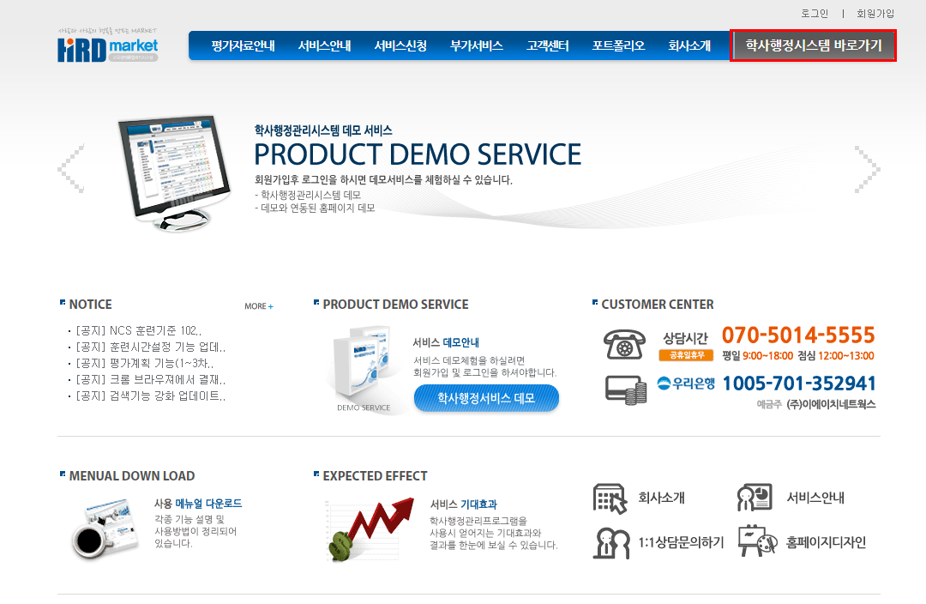
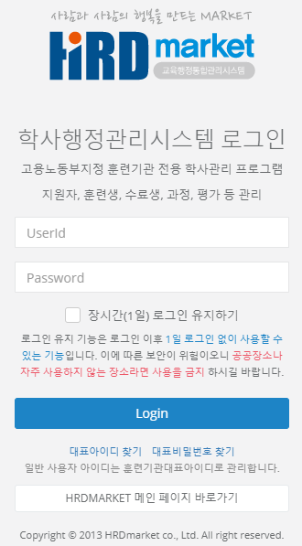
로그인
‘http://hrdmarket.co.kr ‘ 에 접속합니다.
우측 상단에 ‘학사행정시스템 바로 가기’를 클릭합니다.
학사행정관리시스템 로그인합니다.
또는 hrdmarket.co.kr/hrd/loginForm.do 주소를 입력하시면 로그인 화면으로 바로 이동이 가능합니다.
1
2
3
4

Slide 9
학사행정관리시스템
메인화면

Slide 10
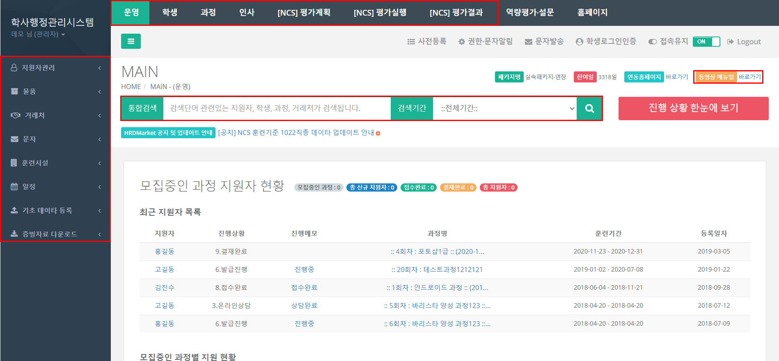
학사행정관리시스템 메인화면(1/2)
1
2
3
4
상단 메뉴에서는 선택 기관 운영 및 관리 메뉴 그리고 평가 관련 메뉴를 확인하실 수 있습니다.
상단 메뉴 클릭 시 왼쪽 메뉴에서 상단 메뉴의 하위 메뉴를 확인하실 수 있습니다.
통합검색을 사용 할 수 있습니다.
동영상 매뉴얼 화면으로 이동합니다. (★동영상 강의는 최신 자료가 아닙니다.)
1
2
3
4

Slide 11
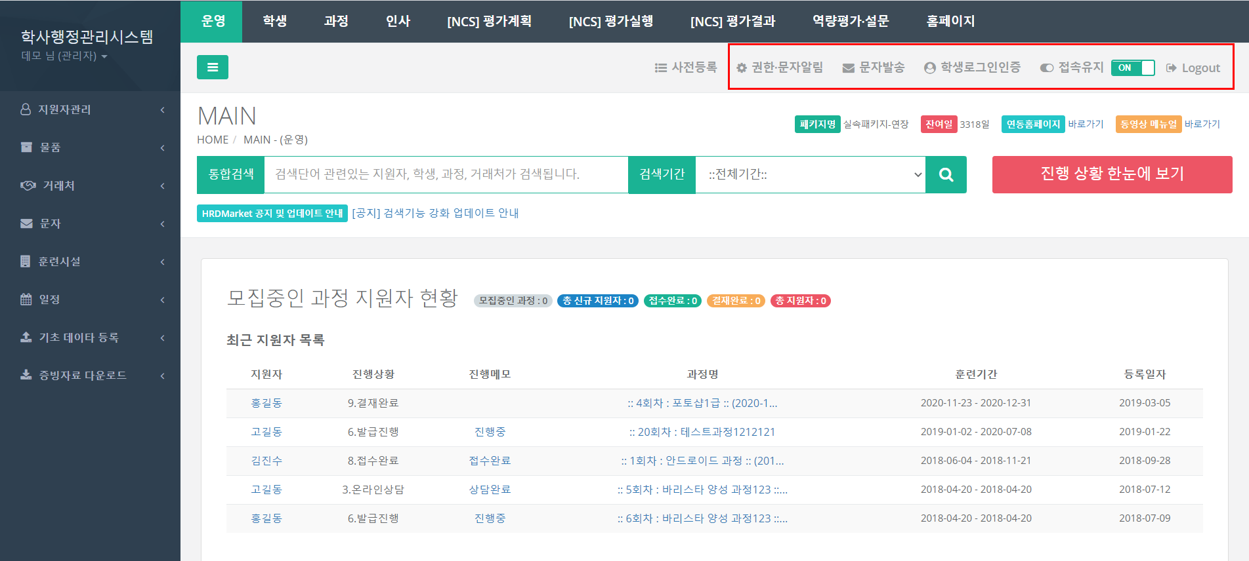
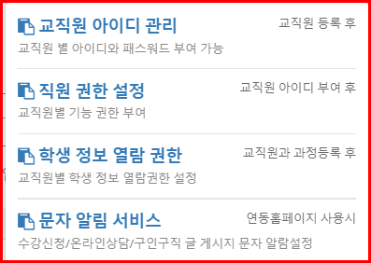
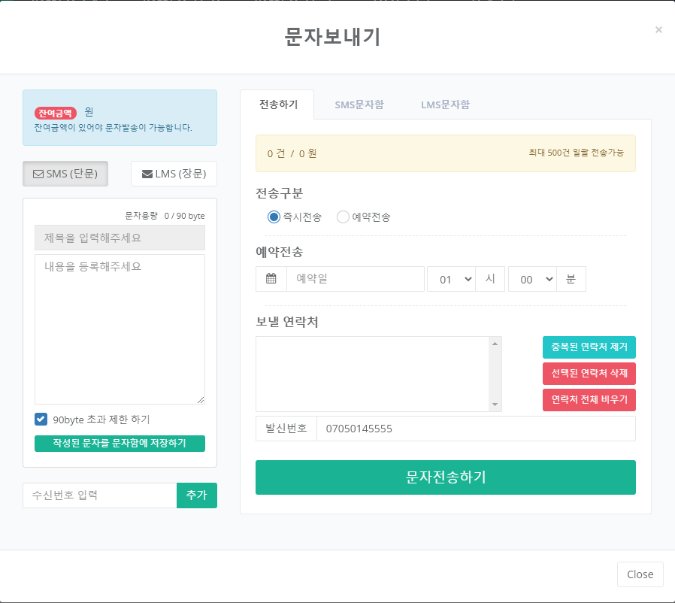
학사행정관리시스템 메인화면(2/2)
1
3
4
2
관리자 권한으로 교직원 아이디 관리, 권한 설정, 문자 알림 등록이 가능합니다.
“접속 유지”버튼 클릭으로 장기간 접속유지상태를 설정 할 수 있습니다.
“문자 발송”버튼 클릭 후 문자 내용을 작성, 발송할 수 있습니다.(문자 전송 금액을 먼저 충전해야 합니다.)
“학생 로그인 인증”버튼은 훈련생들에게 인증 번호를 부여하기 위한 메뉴입니다.
1
2
3
4

Slide 12
사전등록

Slide 13
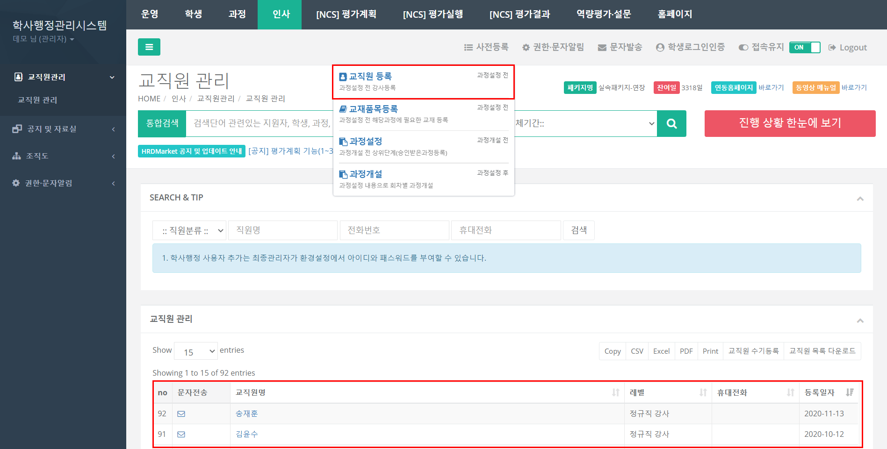
사전등록 – 교직원 등록(1/2)
1
2
3
사전등록 ▶ 교직원등록 클릭 시 ▶ 인사 – 교직원관리 화면으로 이동합니다.
등록되어있는 교직원들의 목록을 확인 할 수 있습니다.
교직원 수기등록 버튼을 눌러 새로운 교직원을 등록 합니다.
1
2
3

Slide 14
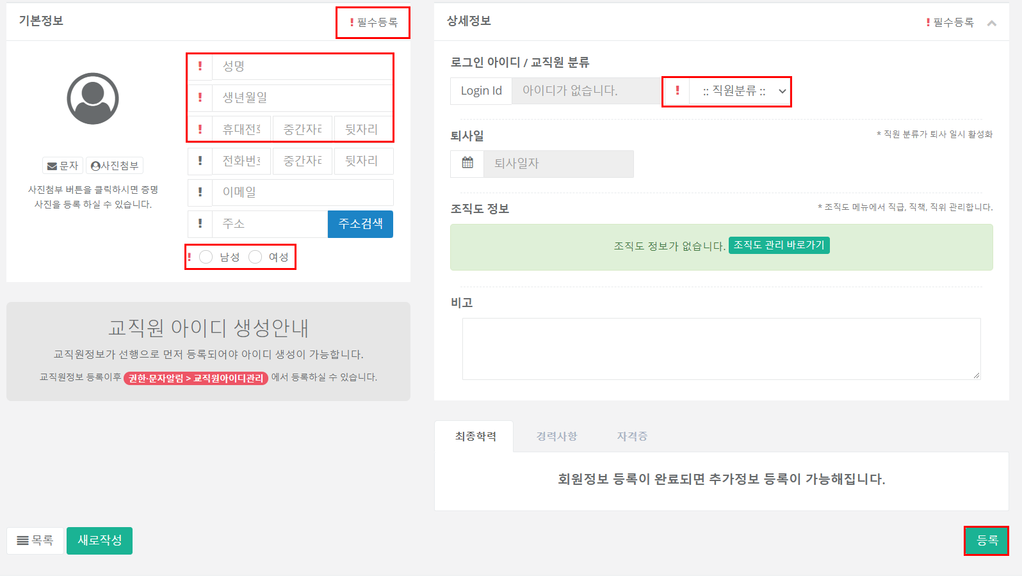
사전등록 – 교직원 등록(2/2)
1
2
등록할 교직원의 기본 정보를 입력합니다. 빨강색 느낌표 모양의 항목은 필수로 입력해야 하는 정보입니다.
필수 등록 정보를 모두 입력하셨다면, 나머지 내용은 추후 수정이 가능합니다.
1
2

Slide 15
운 영

Slide 16
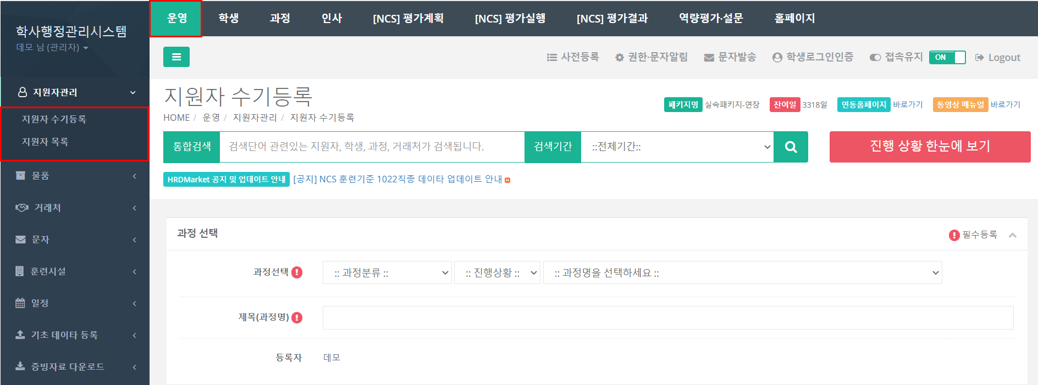
지원자 관리
1
2
운영 ▶ 지원자관리 메뉴를 클릭합니다.
지원자 수기등록 메뉴에서 과정 선택 후, 지원자를 수기 등록할 수 있습니다.
지원자 목록 메뉴를 클릭 후, 과정을 선택하면 해당 과정에 등록되어 있는 지원자 정보를 확인할 수 있습니다.
1
2
3

Slide 17
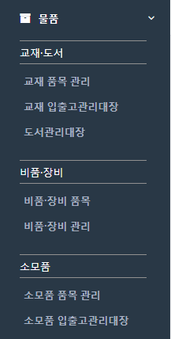
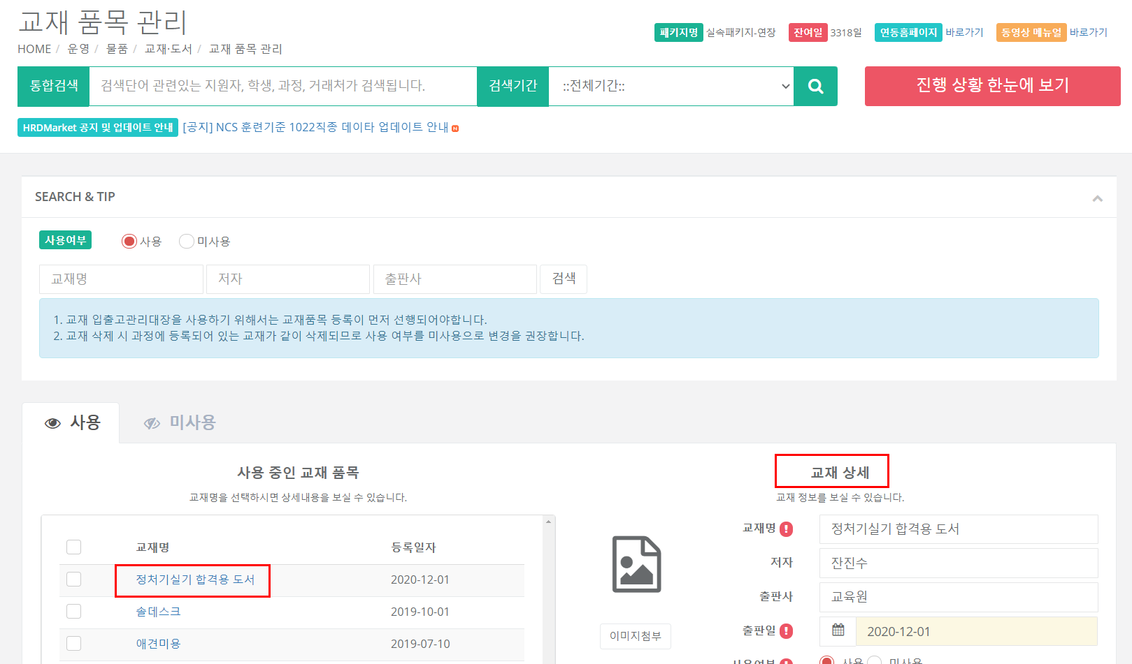
물품 - 교재·도서(1/4)
2
1
사용 중인 교재 품목 목록의 “교재명”을 클릭하면, 교재 정보 상세보기가 가능합니다.
교재 상세에 등록 정보를 입력 후, 등록 버튼을 클릭하면 신규 교재를 등록할 수 있습니다.
교재 품목을 사용 또는 미사용 교재 품목으로 변경 가능합니다.
1
2
3

Slide 18
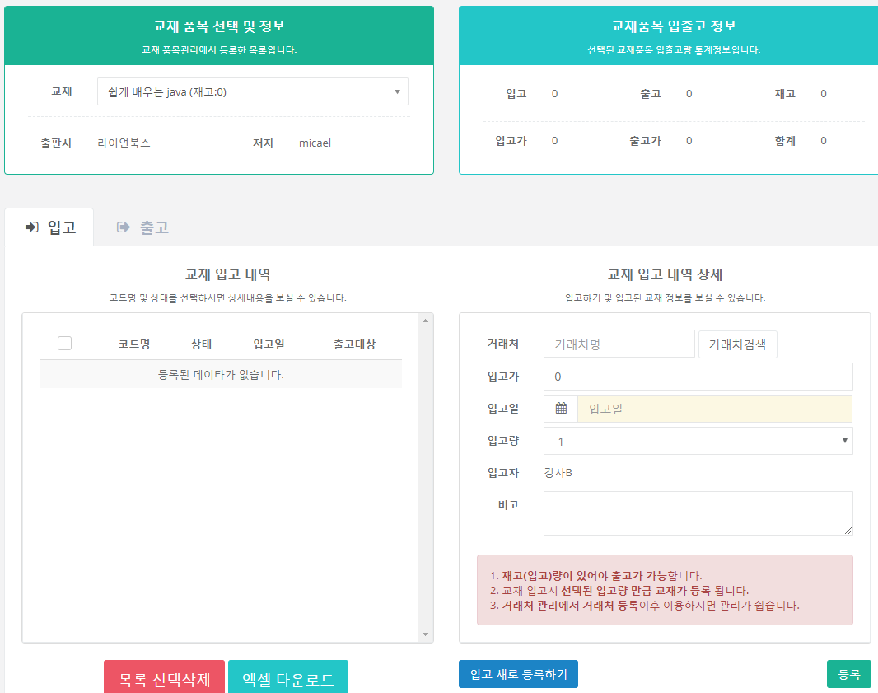
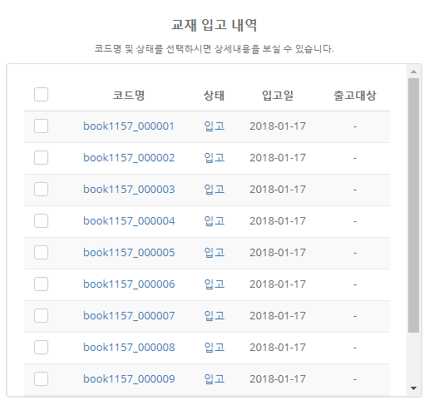
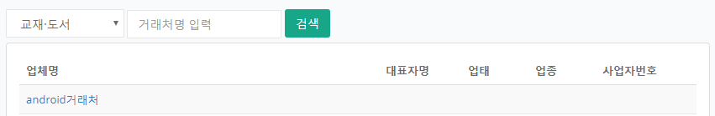
물품 - 교재·도서(2/4)
1
3
2
“교재 품목 관리”메뉴에서 품목을 먼저 등록합니다. “입출고관리대장”메뉴에서 등록한 교재를 선택합니다.
교재 선택 후, “교재 입고 내역 상세”에 정보를 입력하면 입고 내역에 표시됩니다.
1
2

Slide 19
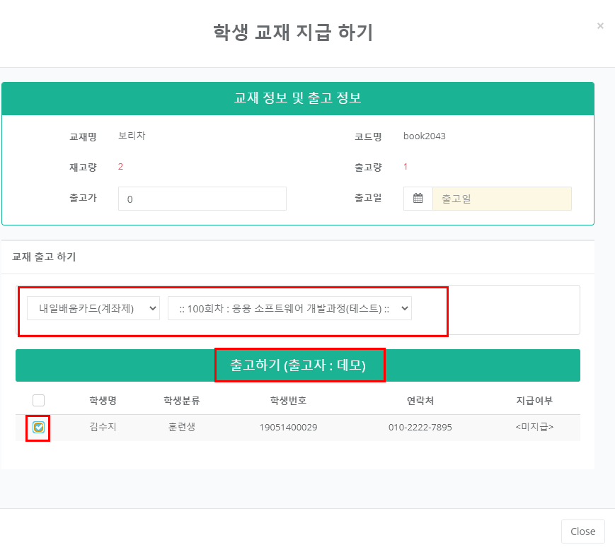
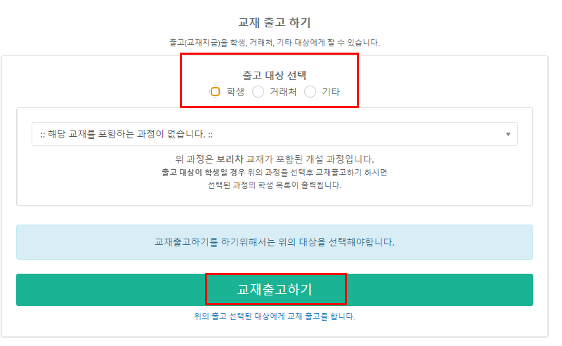
물품 - 교재·도서(3/4)
2
1
“출고”버튼을 클릭합니다. 출고 대상을 선택하고 “교재출고하기” 버튼을 클릭합니다.
예를 들어, 출고 대상이 “학생”인 경우, 출고일, 과정, 학생을 선택 후 “출고하기” 버튼을 클릭하면 됩니다.
1
2

Slide 20
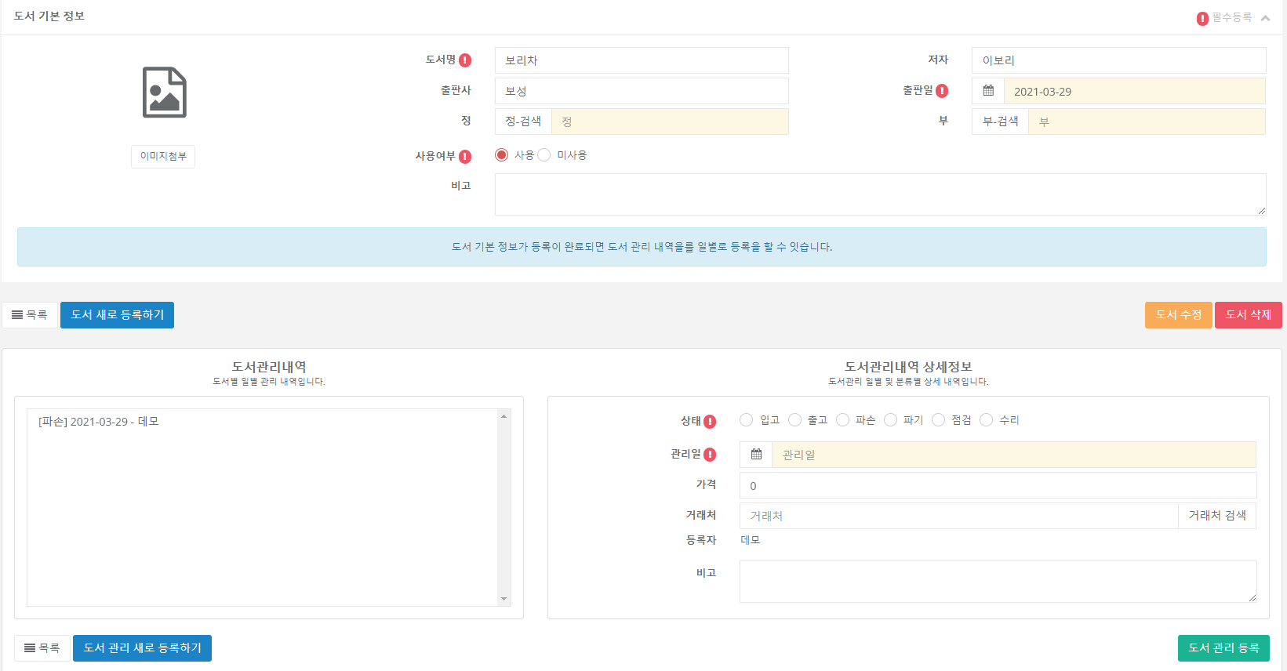
물품 - 교재·도서(4/4)
도서 목록 중, 원하는 도서를 선택합니다.
도서 관리자(정,부), 사용 여부, 관리 상태 등을 입력하고 “도서관리등록” 버튼을 클릭합니다.
도서 관리 내역에서 등록한 내용을 확인할 수 있습니다.
1
2
3

Slide 21
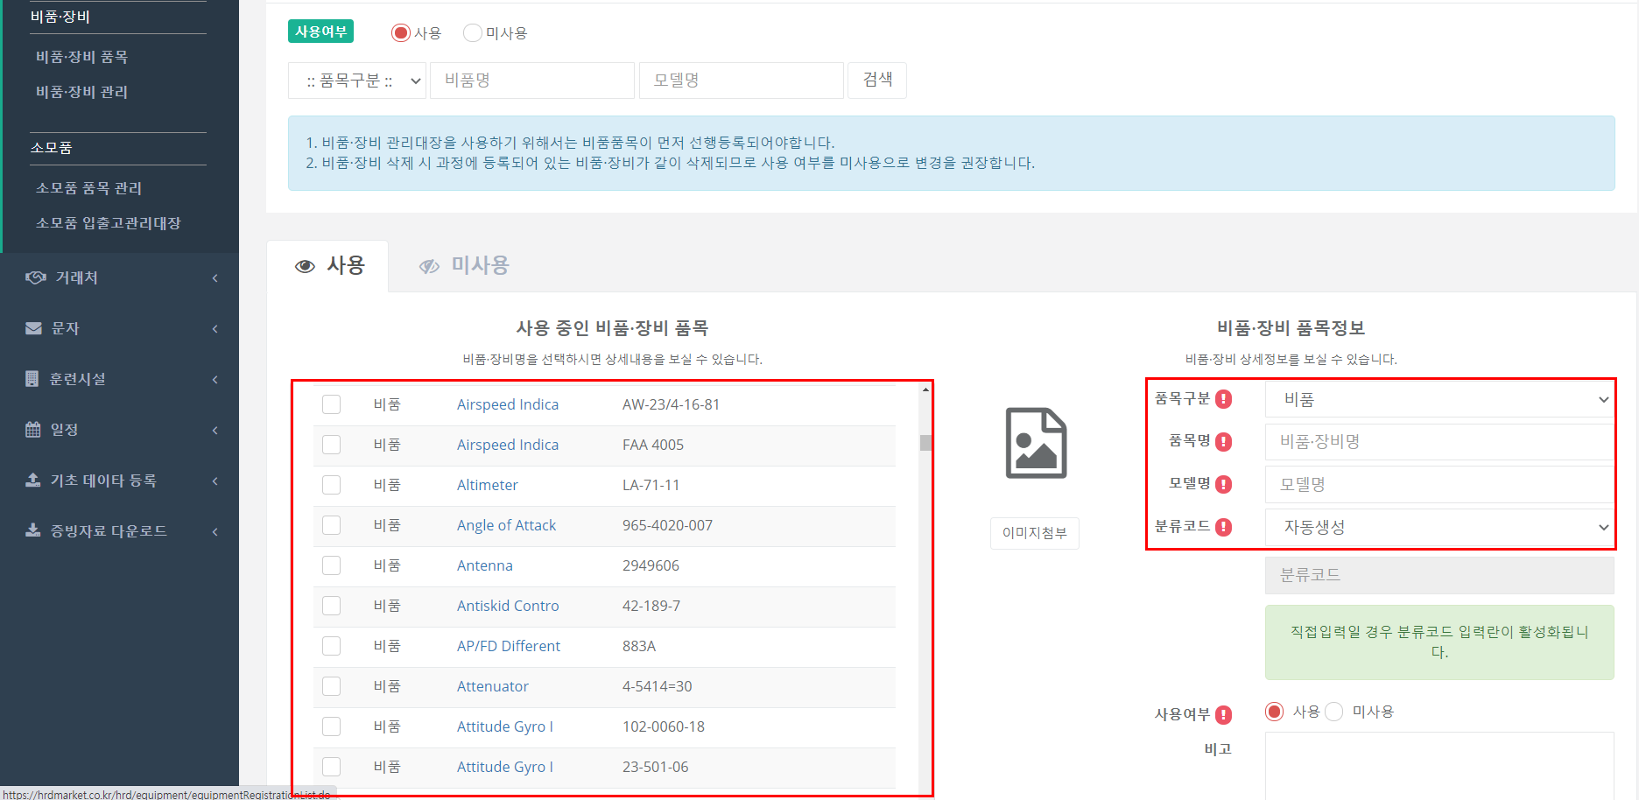

물품 - 비품·장비(1/2)
비품.장비 품목 메뉴를 클릭합니다.
사용 중인 비품.장비 품목이 표시되며, 품목명을 클릭하면, 상세 정보를 확인할 수 있습니다.
비품.장비 품목 정보에 등록할 품목 정보를 입력 후, 버튼 를 클릭해서 새로 등록할 수 있습니다.
분류코드가 중복될 경우 아래의 알림창에 표시되며 사용할 수 없습니다.
등록이 완료되면 등록되어있는 비품 장비 품목 리스트에 표시됩니다.
1
2
3
4
5

Slide 22
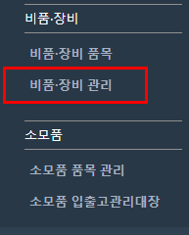
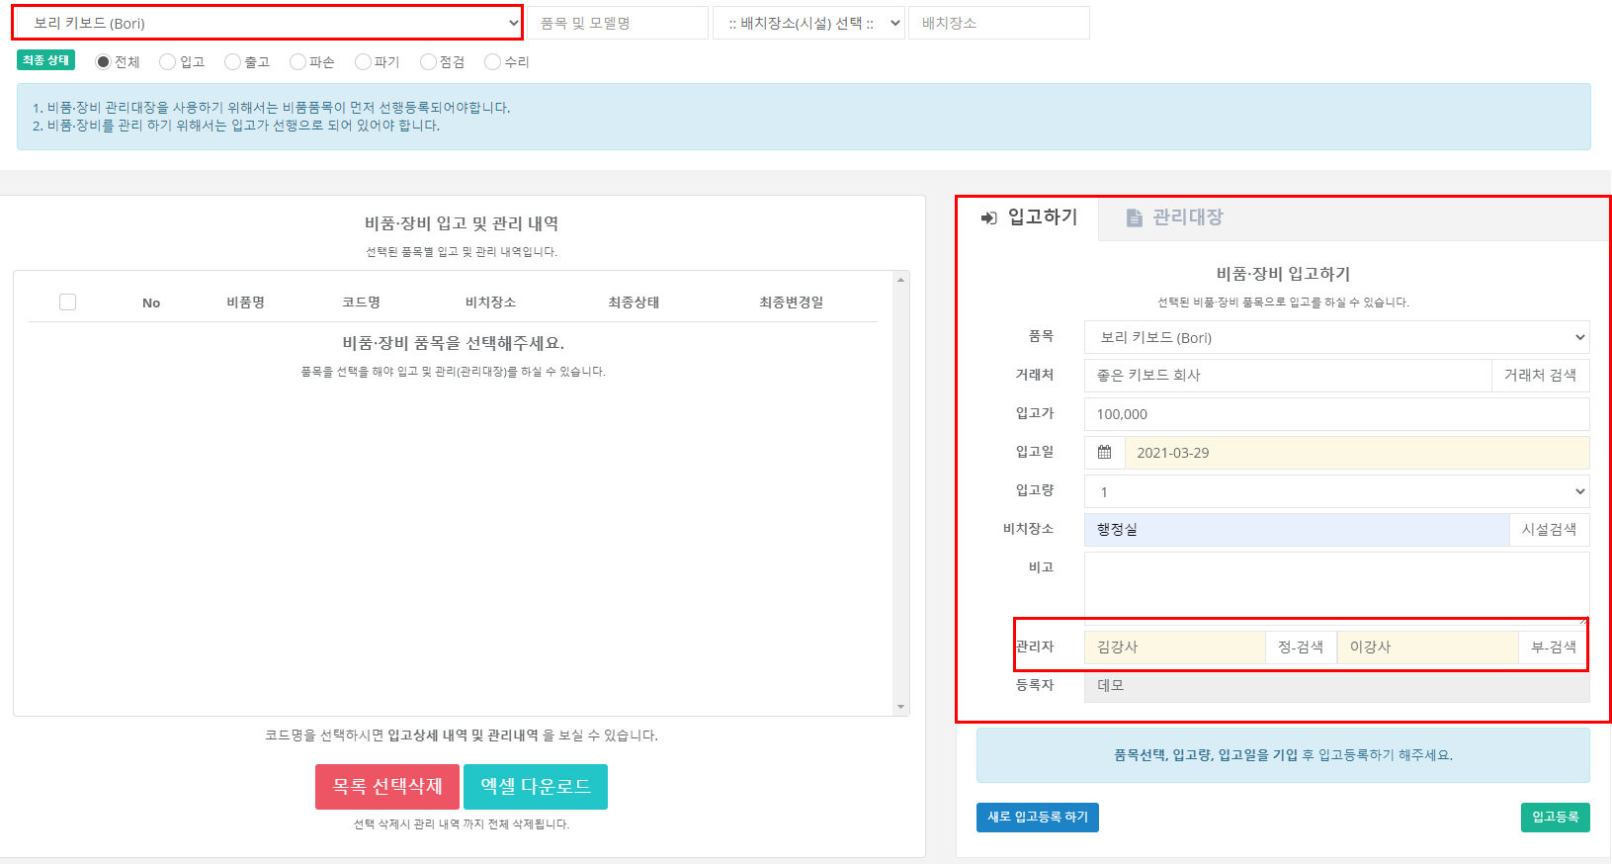
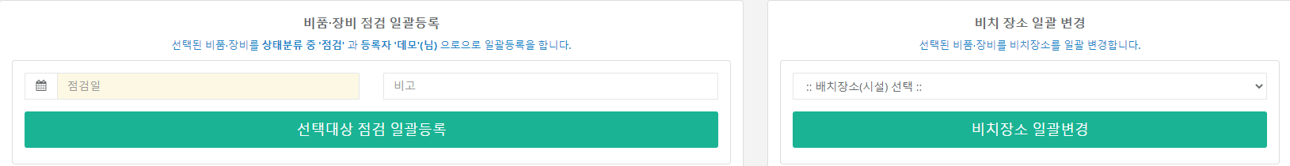
물품 - 비품·장비(2/2)
비품·장비 품목에서 등록한 품목을 선택합니다.
새로 입고를 하는 경우, 품목에 대한 정보를 입력하고 버튼을 클릭합니다.
입고 정보를 입력할 때, 관리자(정,부)를 선택할 수 있습니다.
수량이 많은데 점검으로 기록해야 하는 경우, 화면 하단에 “점검 일괄 등록”버튼으로 처리할 수 있습니다.
여러 품목에 대해 비치 장소를 변경해야 하는 경우, “비치장소 일괄 변경”버튼으로 처리할 수 있습니다.
1
2
3
4
5

Slide 23
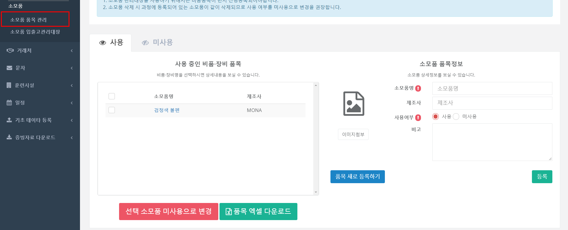
물품 - 소모품(1/3)
2
1
사용 중인 품목 체크 후, 미사용 품목으로 이동 가능합니다. 클릭 시, 정보가 나타납니다.
“품목 정보”에 새로 등록할 품목에 대한 정보를 입력하고, 등록 버튼을 클릭하면 소모품이 등록됩니다.
1
2

Slide 24
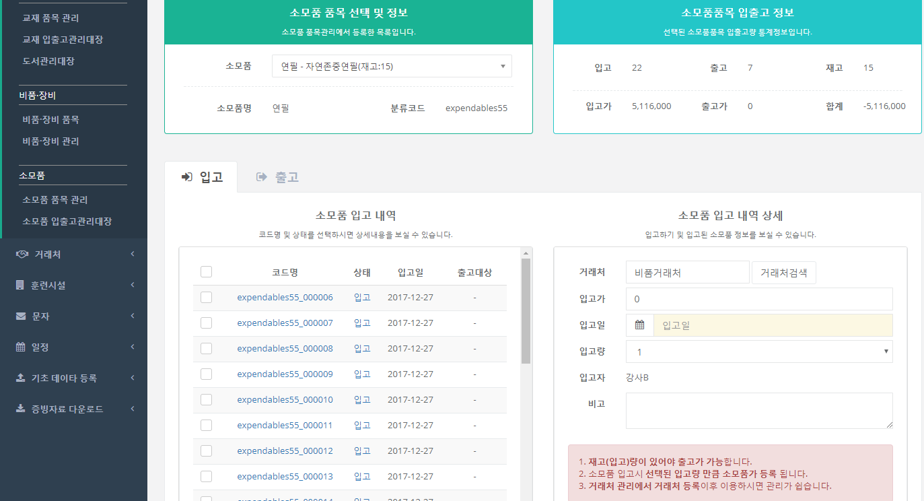
물품 - 소모품(2/3)
1
2
3
입출고 관리할 소모품을 선택합니다.
입고 / 출고 처리를 선택하면 해당 화면으로 전환됩니다.
새로 입고할 상세내역을 기재합니다.
버튼을 클릭해 입고처리를 완료합니다.
1
2
3
4

Slide 25
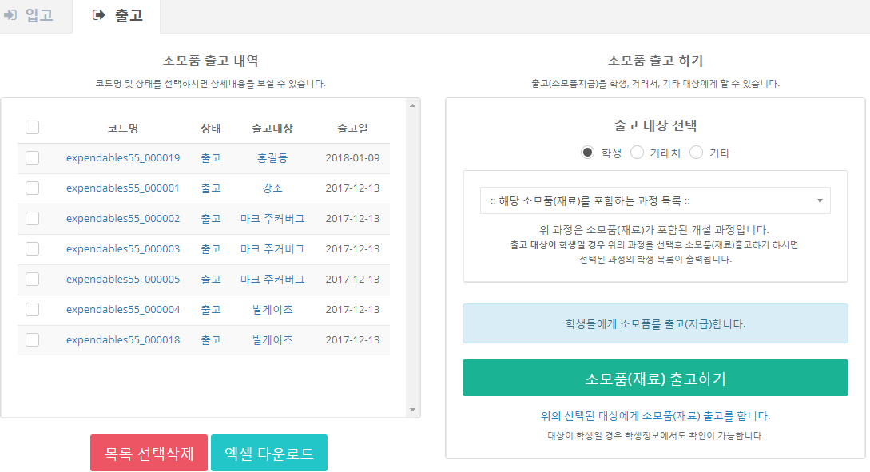
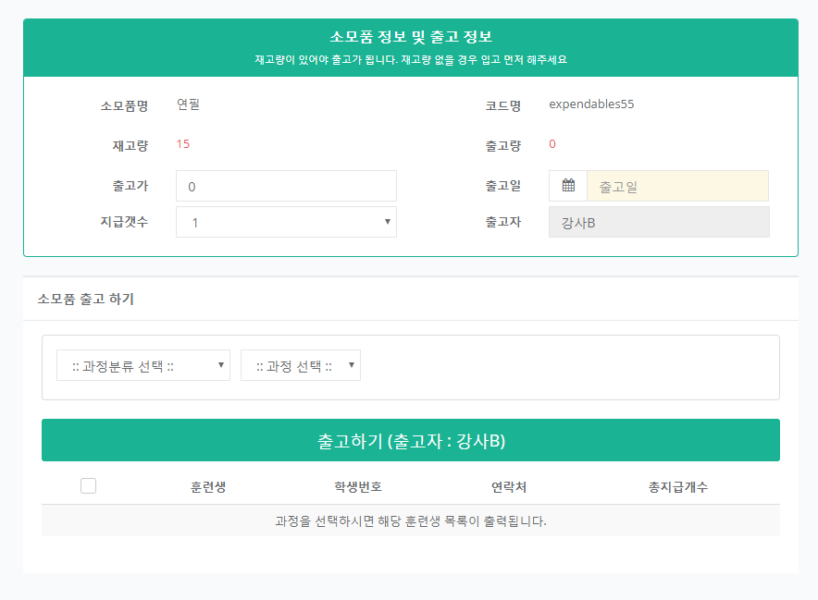
물품 - 소모품(3/3)
2
2
4
3
출고 탭을 선택합니다.
출고대상을 선택합니다.
소모품(재료)출고하기 버튼을 클릭합니다.
소모품 출고 정보를 입력하고, 소모품 출고 대상이 있는 과정을 선택하여 출고 대상에 체크한 뒤
출고하기 버튼을 눌러 완료합니다. (교재출고와 동일합니다.)
1
2
3
4

Slide 26
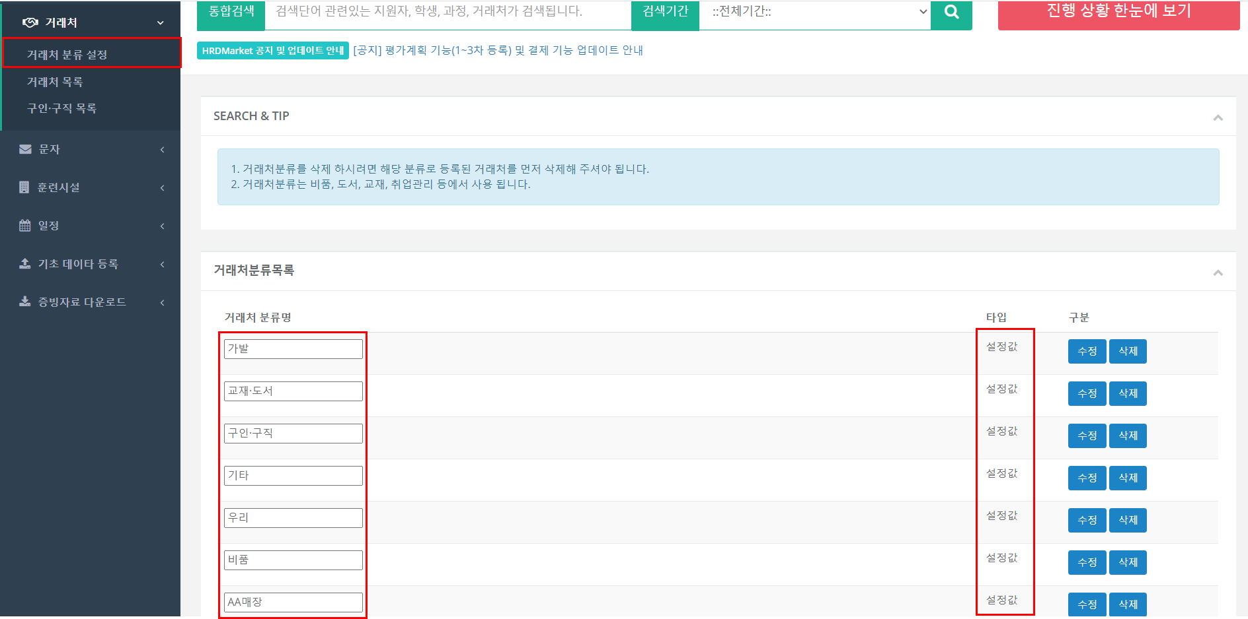
거래처 – 거래처 분류 설정
2
1
3
등록되어 있는 거래처 분류 목록이 표시됩니다.
타입이 기본값인 분류명은 수정, 삭제가 불가능합니다.
필요한 거래처 명을 입력하고 등록버튼을 눌러 등록을 완료합니다.
(수정, 삭제가 가능하지만 물품과 연계되어 사용중인 경우 삭제할 수 없습니다.)
1
2
3

Slide 27
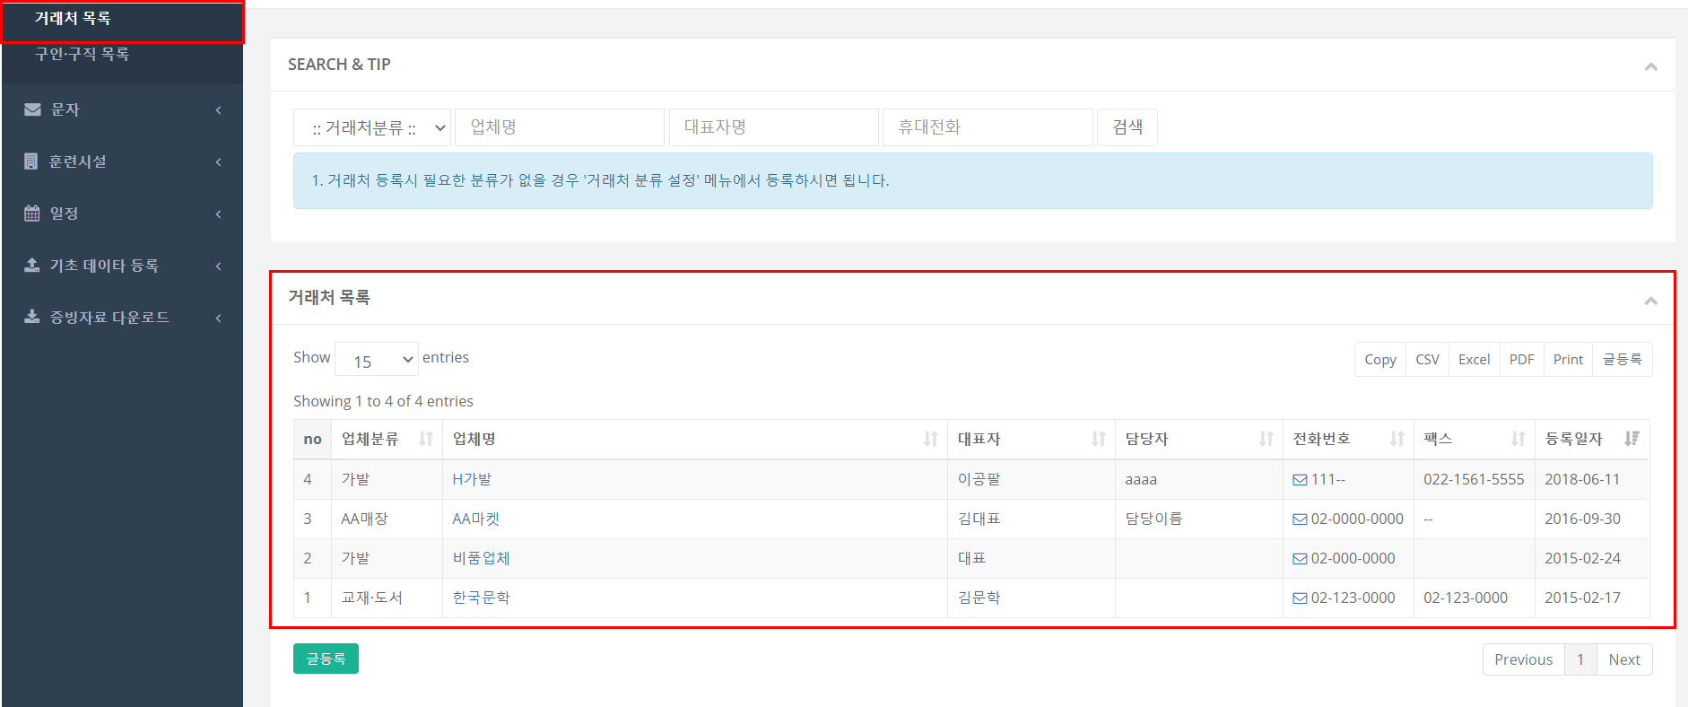
거래처 – 거래처 목록
1
등록되어 있는 거래처의 목록이 보여집니다.
버튼을 눌러 새로운 거래처를 등록합니다.
1
2

Slide 28
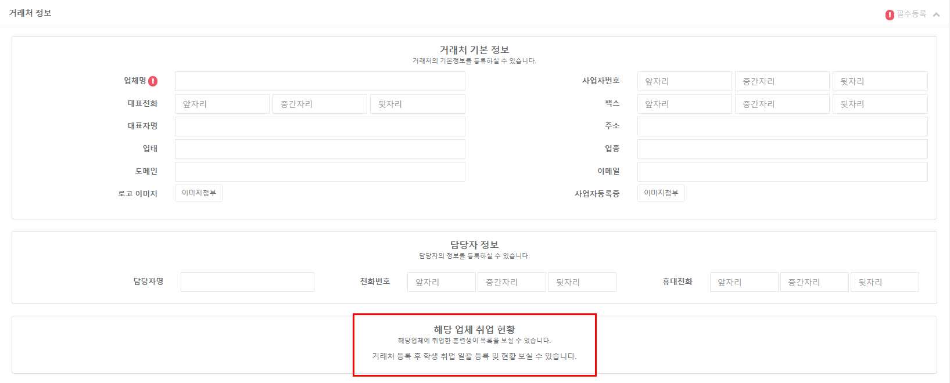
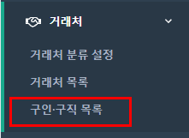
거래처 – 구인·구직 목록
구인·구직 목록에서 목록을 확인할 수 있습니다. 버튼을 클릭해서 업체 기본 정보를 입력 해줍니다.
해당 업체에 취업한 수료생의 목록을 확인할 수 있습니다.
1
2

Slide 29
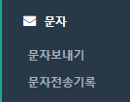
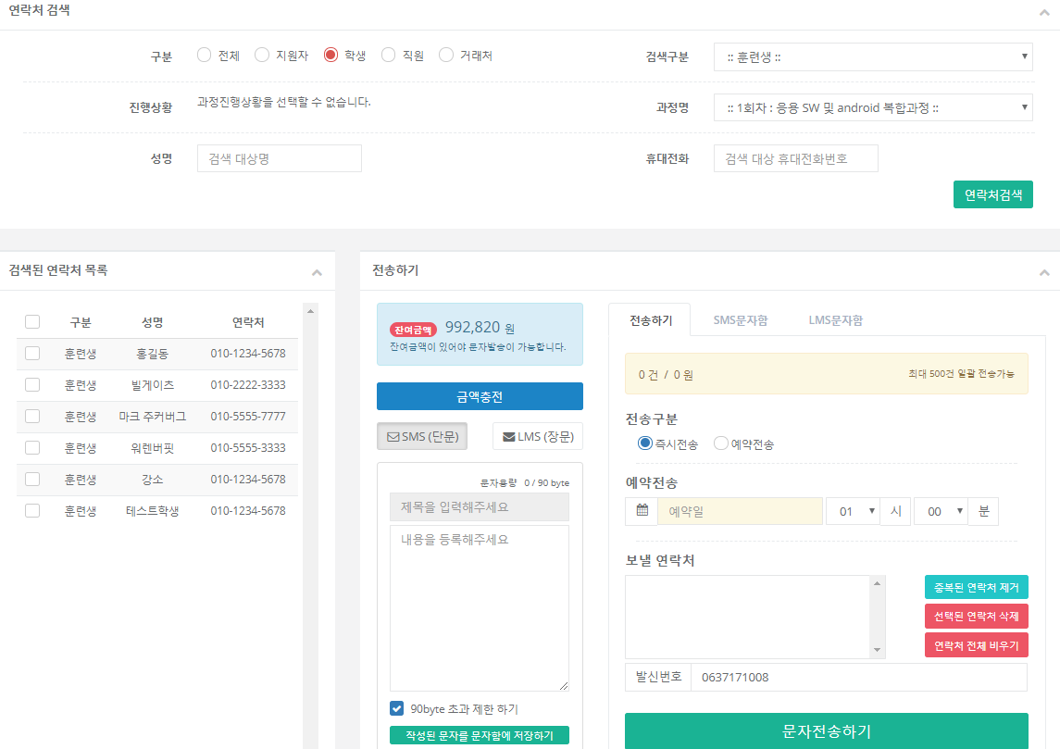

문자 - 문자보내기
1
2
3
4
5
문자를 보낼 대상을 검색합니다.
선택한 과정에 해당하는 훈련생의 연락처가 나타납니다. 체크한 뒤 연락처 담기 버튼을 클릭합니다.
보낼 연락처에 체크된 훈련생들이 추가됩니다.
보낼 문자의 내용을 입력합니다. “문자전송하기”버튼을 클릭하여 문자 발송을 완료합니다.
단, 문자는 부가 서비스 신청을 통해 문자 발송 금액을 구입하셔야 합니다.
1
2
3
4
5

Slide 30
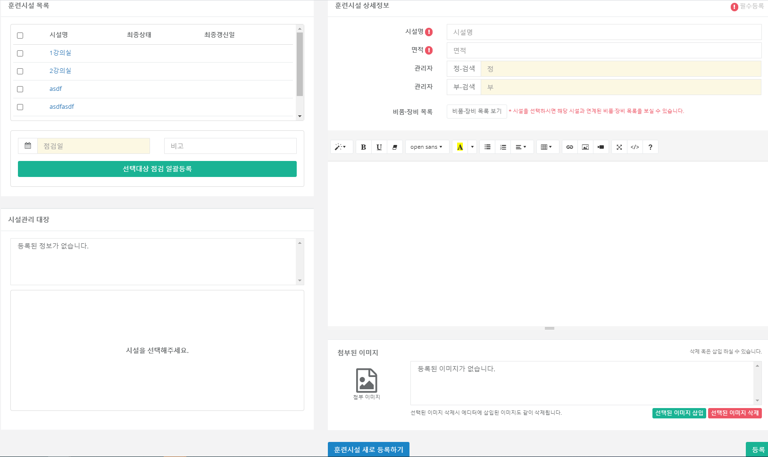
훈련시설
훈련시설 상세정보에서 시설 정보와 관리자(정,부)를 선택하고 등록 완료합니다.
훈련 시설에 대한 점검일과 시설 관리 대장을 확인할 수 있습니다.
1
2

Slide 31
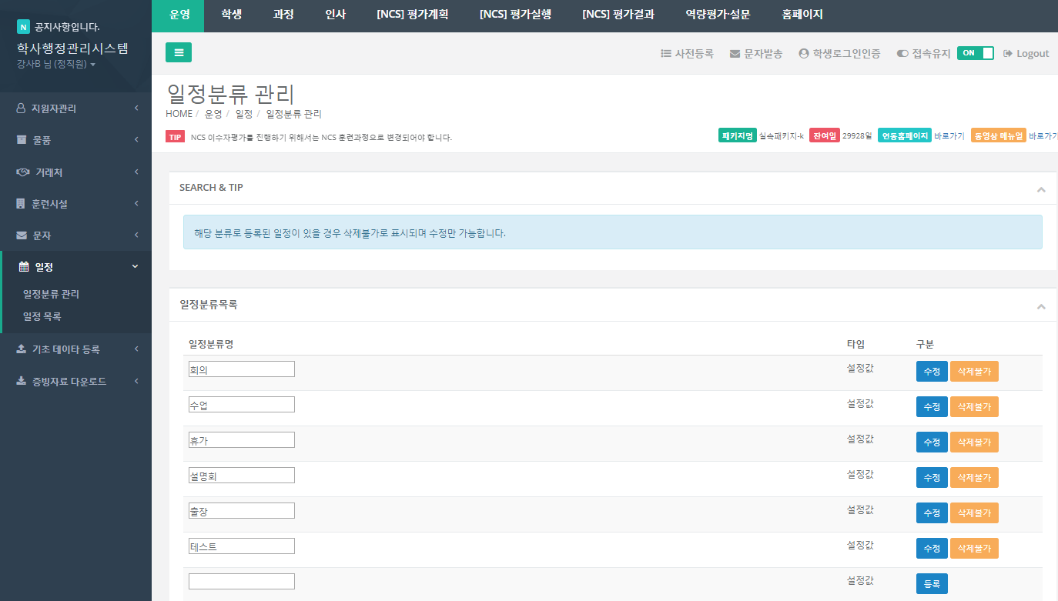
일정 – 일정분류 관리
1
2
등록되어 있는 일정분류명이 보여지며, 가장 아래쪽의 빈 공간에 새로운 일정분류명을 등록 할 수 있습니다.
사용중인 일정분류명은 수정은 가능하나 삭제는 불가능합니다.
1
2

Slide 32
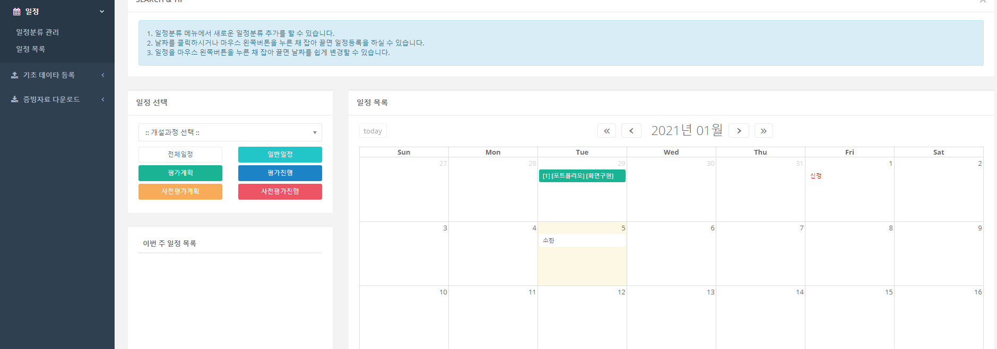
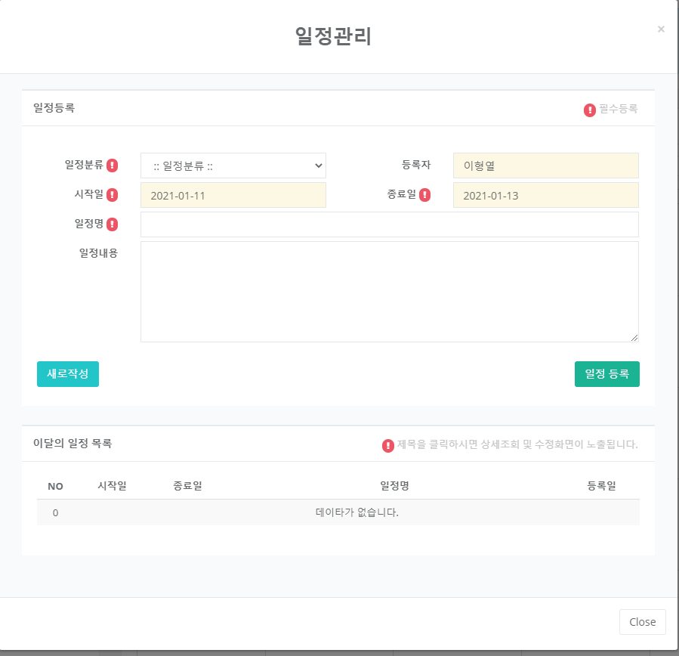
일정 – 일정목록
3
1
등록되어 있는 일정이 막대형태로 보여집니다. (마우스를 가져가면 상세정보를 볼 수 있습니다.)
일정을 새로 등록하려면 해당 날짜를 클릭하거나, 설정할 기간을 드레그(Drag)해서 선택합니다.
일정관리 창이 나타나며 등록할 일정의 필수정보를 입력하면 새로운 일정을 등록 할 수 있습니다.
1
2
3

Slide 33
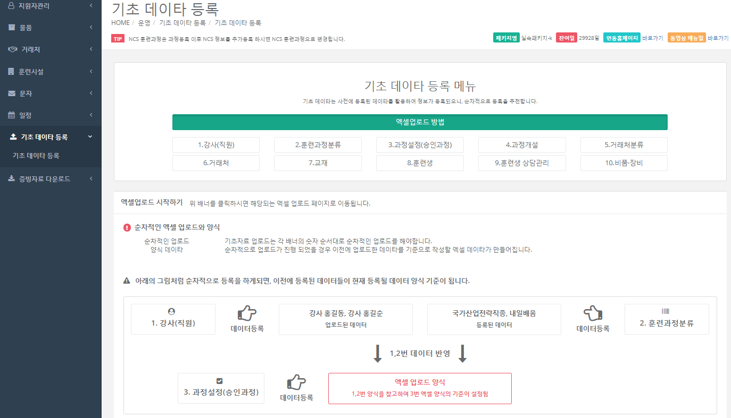
기초데이타 등록(1/9)
1
2
배너를 클릭하면 해당하는 엑셀 업로드 페이지로 이동합니다.
화면의 그림처럼 1번에서 등록한 데이터와 2번에서 등록한 데이터가 3번에서 작성될 양식과 연관됩니다.
예) 3번에서 작성할 엑셀에서 강사가 필수로 들어가기 때문에 3번 작성 전,
1번 엑셀 등록 또는 인사 ▶ 교직원관리 에서 등록을 먼저 진행해야 합니다.
따라서, 처음 등록 시 1번부터 9번까지 순차적으로 등록하는 것이 좋으나, 앞서 사전등록 또는 수기로
이미 완료된 부분이라면 등록하지 않아도 무방합니다.
1
2

Slide 34
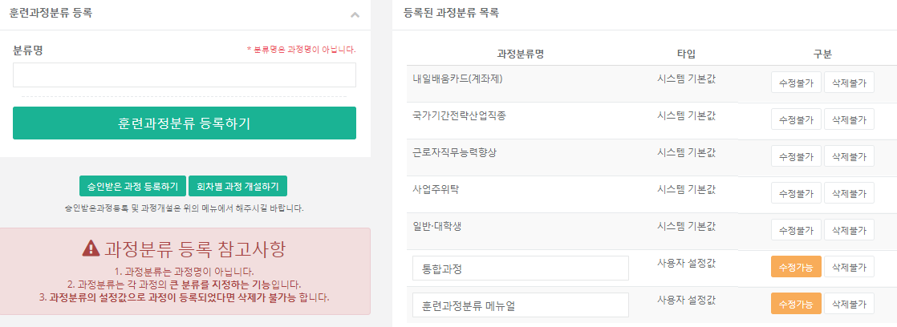
기초데이타 등록(2/9)
1
2번과 5번은 위 화면처럼 엑셀양식 다운로드 없이 바로 등록을 진행합니다.
(이미 등록되어 있는 내용을 사용 시 등록하지 않고 넘어갑니다.)
1

Slide 35
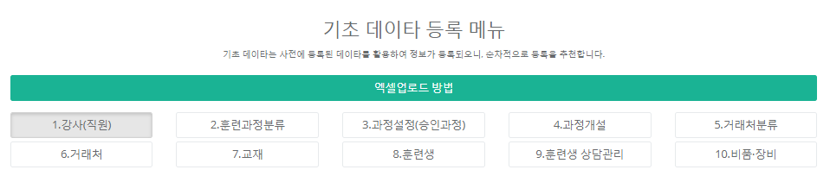
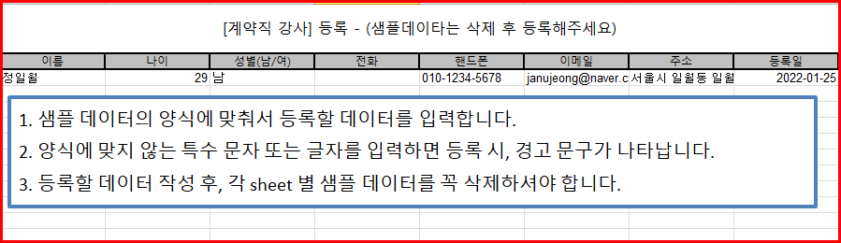
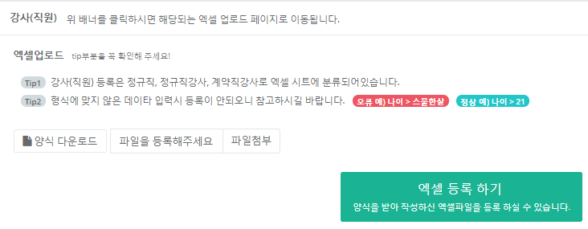
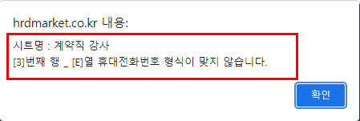
기초데이타 등록(3/9)
2
1
3
양식 다운로드 버튼을 클릭해 엑셀 양식을 다운받습니다.
데이터를 등록하고자 하는 엑셀 시트를 선택합니다.
위 2번 사진의 순서대로 데이터를 입력합니다.
저장 후, 파일첨부 버튼을 클릭하여 작성한 엑셀 파일 선택 후, 등록합니다.
지정된 형식과 다른 형식 또는 특수 문자, 글자를 입력할 경우, 위 3번 이미지처럼 문구가 나타납니다. 문구를 확인하시고, 해당 부분을 수정 후, 다시 등록하시기 바랍니다.
1
2
3
4
5

Slide 36
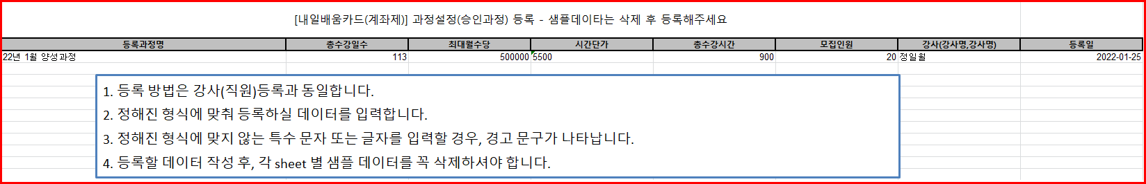
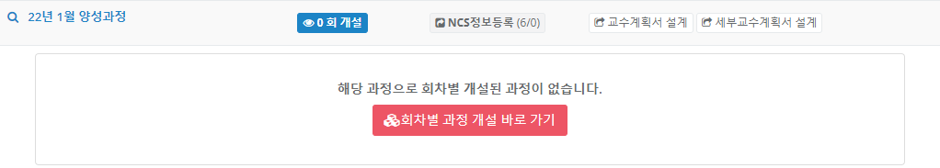
기초데이타 등록(4/9)
1
2
3
3.과정설정(승인과정) 기초 데이터 등록입니다. 방법은 P.35와 동일합니다.
엑셀 시트를 확인해 보시면, 등록된 훈련 과정 분류만큼 시트가 생성되어 있는 것을 확인할 수 있습니다.
등록하고자 하는 훈련 과정 분류를 선택 후, 과정 정보에 대한 데이터를 입력합니다.
등록 후, “과정”메뉴를 확인하시면, 과정 기본 정보가 등록된 것을 확인하실 수 있습니다.
1
2
3
4

Slide 37
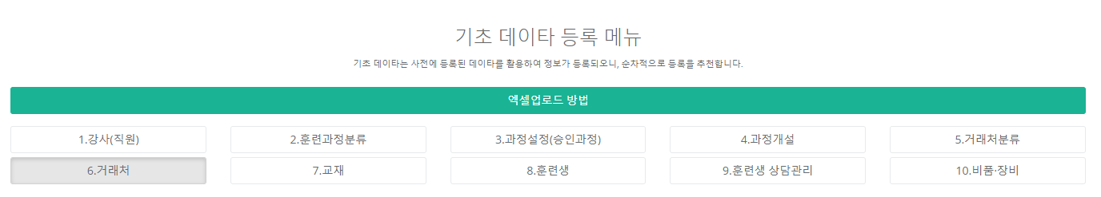
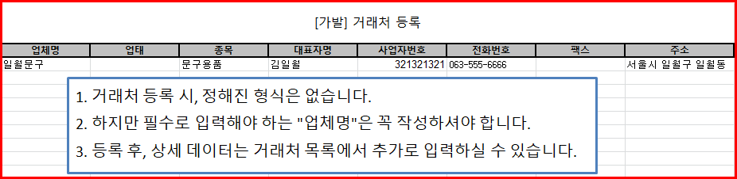
기초데이타 등록(5/9)
6.거래처 기초 데이터 등록입니다.
엑셀 시트를 확인해 보시면, 등록된 거래처 분류만큼 시트가 생성되어 있는 것을 확인할 수 있습니다.
1
2

Slide 38
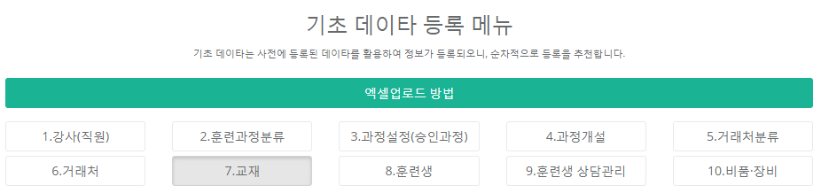
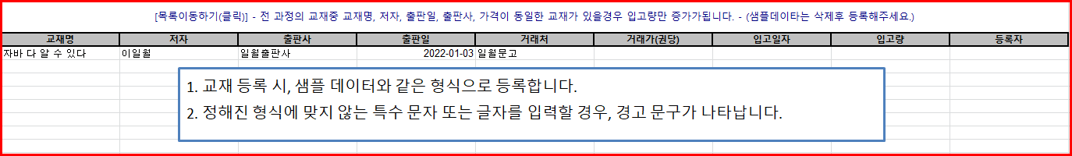
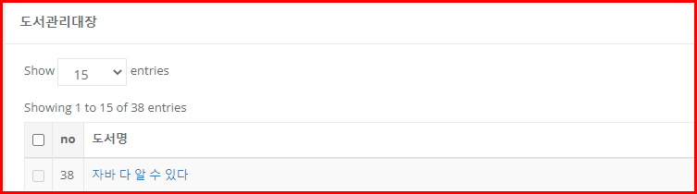
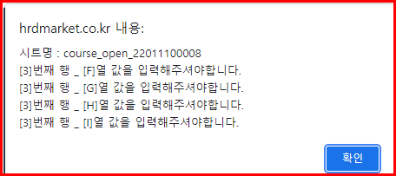
기초데이타 등록(6/9)
교재를 추가할 개설 과정 목록의 고유 코드를 클릭하시면, 해당 엑셀 시트로 이동합니다.
해당 과정에 추가될 교재 정보를 입력합니다. (입고 처리까지 진행됩니다.)
1
2

Slide 39
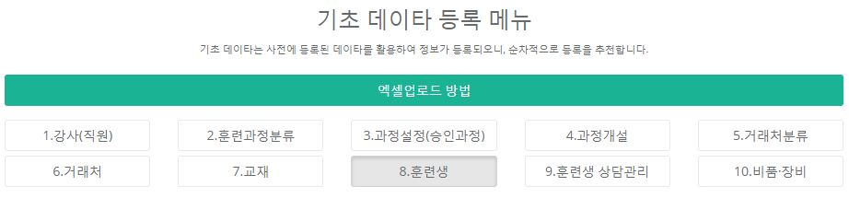


기초데이타 등록(7/9)
훈련생을 추가할 과정의 고유코드를 선택합니다.
정해진 샘플 데이터 형식과 같은 형식으로 데이터를 등록합니다.
엑셀 업로드 후, 해당 과정을 확인하시면 학생이 등록되어 있는 것을 확인하실 수 있습니다.
1
2

Slide 40


기초데이타 등록(8/9)
상담 관리를 등록하실 과정명을 클릭하면, 해당 과정의 양식이 다운로드 됩니다.
훈련생 목록에서 상담 내용을 등록할 훈련생 선택 후, 양식에 맞게 내용을 작성합니다.
저장 후, 엑셀 파일을 등록하면, 해당 과정의 훈련생의 상담 내용 등록이 완료됩니다.
1
2
3

Slide 41


기초데이타 등록(9/9)
기초 데이터 등록 10. 비품,장비 등록입니다.
양식 다운로드 후, 등록하고자 하는 비품 또는 장비 정보를 입력합니다.
등록 완료 후, 운영 > 비품 관리 메뉴에서 확인 가능합니다.
1
2
3

Slide 42

증빙자료 다운로드
1
2
3
4
검색할 기간을 설정합니다.
선택할 과정의 과정진행상황을 체크합니다.
증빙자료를 다운받을 과정을 선택합니다.
필요한 자료를 클릭하여 문서를 다운로드 받을 수 있습니다.
주의 사항은 한번에 많은 양의 데이터를 다운로드 받으면 엑셀 시트의 수가 많아 지고, 구분이 어렵기 때문에
다운로드를 진행할 기간을 적절하게 선택하시기 바랍니다.
1
2
3
4
5

Slide 43
학 생

Slide 44

학생 메인화면
1
2
훈련생 탭 선택 시 진행중인 과정 현황을, 수료생 현황 탭 선택 시 종료된 과정 현황을 볼 수 있습니다.
훈련생 상담관리와 수료생 취업관리 현황을 확인 할 수 있습니다.
1
2

Slide 45


훈련·수료·탈락생 – 훈련생(1/5)
과정별 탭을 선택하고 검색 조건을 선택하면 해당 과정에 등록된 훈련생 목록이 출력됩니다.
훈련생 등록 버튼을 클릭하여 훈련생 수기 등록이 가능합니다.
과정별 증빙자료 다운로드 버튼을 클릭하면, 오른쪽 이미지와 같이 목록을 선택하여 다운로드 받을 수 있습니다.
1
2
3

Slide 46

훈련·수료·탈락생 – 훈련생(2/5)
1
2
3
훈련생 중복 등록 방지를 위해 “기등록자 검색”을 통해 확인합니다.
신규 등록할 학생의 기본정보를 입력합니다. (필수등록 부분은 반드시 기재하여야 합니다.)
신규 등록할 학생이 소속될 과정을 선택하고, 해당과정 학생정보 필수선택까지 하시면 등록이 가능합니다.
등록버튼을 눌러 신규 훈련생 수기등록을 완료합니다.
1
2
3
4

Slide 47

훈련·수료·탈락생 – 훈련생(3/5)
1
등록이 완료된 훈련생의 목록이 네임카드형식으로 나타나며, 클릭하여 훈련생에 관련된 상세 정보를 조회와 훈련생 정보를 등록 할 수 있습니다.
1

Slide 48

훈련·수료·탈락생 – 훈련생(4/5)
1
2
3
훈련생 신상카드 부분을 클릭하면 아래와 같이 훈련생과 관련된 메뉴탭( )을 확인할 수 있습니다.
종료된 훈련성과평가를 선택하면 관리자 또는 강사가 직접 평가를 진행 할 수 있습니다.
- 과정종료 등의 이유로 훈련생이 입력할 수 없는 상황인 경우, 훈련생 데이터 기록을 대신 할 때 사용
(예) 학사행정시스템 사용 전에 종료된 과정의 평가기록이 필요한 경우 데이터 이전을 위해 사용함
1
2
3

Slide 49



훈련·수료·탈락생 – 훈련생(5/5)
1
2
항목을 클릭하면 해당 과정명과 훈련생 기본 정보가 리스트로 보여집니다.
엑셀파일형태로 다운로드 하시면 화면에 보이는 정보 이외에 다른 정보를 확인할 수 있습니다.
1
2

Slide 50


훈련·수료·탈락생 – 수료생
1
2
수료생관리는 진행상태가 종료인 과정만 선택 할 수 있습니다.
수료생 신규등록도 훈련생과 똑같이 진행되지만 해당과정 학생정보에서 수료생만 선택할 수 있습니다.
1
2

Slide 51



훈련·수료·탈락생 – 중도탈락생
2
1
중도 탈락생의 목록이 보여집니다.
훈련생,수료생과 다르게 수기등록으로 추가 할 수 없으며, 이미 등록된 훈련생의 해당과정 학생정보에서
중도탈락으로 변경 시, “중도 탈락생 목록”에 포함됩니다.
1
2

Slide 52

학생 – 학생로그인 인증(1/4)
1
2
3
5
4
인증번호를 발급할 학생들이 있는 과정을 선택합니다.(또는 “인증번호발급하기” 버튼을 바로 클릭합니다.)
인증번호발급 문자 전송 여부를 선택합니다.(“전송 안함” 선택 시, 화면에 부여된 인증번호가 나타납니다.)
인증번호의 유효기간을 설정합니다.
발급대상을 체크합니다.
인증부여 버튼을 클릭하면 인증번호 발급이 완료됩니다.
1
2
3
4
5

Slide 53

학생 – 학생로그인 인증(2/4)
1
2
3
버튼을 클릭하면 학생들에게 인증번호를 발급 할 수 있습니다.
인증번호 발급이 완료되면 발급받은 학생들의 리스트에 보여집니다.
학생명 클릭 시, 대상 학생의 인증번호 발급 내역 및 인증유효기간을 확인 할 수 있습니다.
1
2
2

Slide 54



학생 – 학생로그인 인증(3/4)
1
3
4
2
최근 발급된 인증번호와 인증유무를 확인 할 수 있습니다.
http://hrdmarket.co.kr/user/login.do 로 접속하면 학생 로그인 화면이 나옵니다.
최초 발급 후 “인증번호 인증하기”를 선택하고 학생의 휴대전화번호와 인증번호를 입력합니다.
패스워드 등록을 선택하면 비밀번호 설정 버튼 클릭 시, 비밀번호 설정 화면이 나타납니다.
이 때, 훈련생은 꼭 인증 번호와 설정한 비밀번호를 메모하라고 안내합니다.
1
2
3
4

Slide 55

학생 – 학생로그인 인증(4/4)
1
2
학생번호를 확인합니다.(훈련생에게 꼭 메모 해놓으라고 안내하십시오.)
학생이 자신이 사용할 패스워드를 설정합니다.
패스워드 등록 버튼을 눌러 완료합니다.
1
2
3

Slide 56

학생 로그인 – 메인 화면
1
2
3
4
5
http://hrdmarket.co.kr/user/login.do 에서 로그인을 하면 다음과 같은 화면이 나타납니다.
개인정보 관리에서 학생이 자신의 개인정보를 조회 및 수정 할 수 있습니다.
현재 진행중인 과정의 평가에 응시할 수 있습니다.
현재 진행중인 역량설문/평가를 실시 할 수 있습니다.
훈련생 전용 커뮤니티 메뉴를 이용할 수 있습니다.
1
2
3
4
5

Slide 57


학생학사행정 – 개인정보관리(1/2)
1
신상카드를 클릭하면 학생이 자신의 개인정보, 이력 사항을 입력하고, 조회 및 수정 할 수 있습니다.
1

Slide 58


학생학사행정 – 개인정보관리(2/2)
1
3
2
4
지급받은 교재를 클릭하면 과정 진행 중에 지급받은 교재 목록( )을 확인 할 수 있습니다.
지급받은 소모품을 클릭하면 과정 진행 중에 지급받은 소모품 목록( )을 확인 할 수 있습니다.
1
2
3
4

Slide 59

학생학사행정 – [NCS]훈련성과평가(1/4)
4
1
2
3
응시하지 않은 경우 응시 미완료 상태가 표시되며, 해당 과목의
진행중인 평가의 교과목, 능력단위, 평가분류, 평가방식이 표시됩니다.
[NCS]평가실행부분에서 설정한 시간이 표시되며, 이 기간내에만 응시가 가능합니다.
버튼을 클릭하여 평가를 시작합니다.
1
2
3
4

Slide 60

학생학사행정 – [NCS]훈련성과평가(2/4)
1
2
평가를 시작하면 위 화면으로 전환되며, 응시시작 및 종료시간을 확인 할 수 있습니다.
[NCS]평가계획 – 평가문항제작에서 작성한 이미지와 문항설명 및 평가 기준이 나타납니다.
평가문항은 훈련생이 수정할 수 없으며 참고하여 아래쪽 답변을 작성합니다.(다음페이지 참고)
1
2

Slide 61

학생학사행정 – [NCS]훈련성과평가(3/4)
1
2
3
문항(문제)에 대한 답을 훈련생 작성합니다.
사진파일 및 Word나 PPT파일 등을 첨부하여 제출 할 수 있습니다.
제출하기 버튼을 클릭하여 해당평가를 완료하며, 제출한 이후에는 수정 또는 삭제가 불가능합니다.
(“평가문항제작”에서 양식을 선택 할 수 있으며, 선택한 양식에 따라 제출형식이 위 화면과 다를 수 있습니다.)
1
2
3

Slide 62

학생학사행정 – [NCS]훈련성과평가(4/4)
1
2
종료된 평가의 응시여부가 표시됩니다.
응시확인 버튼을 눌러 종료된 평가과목의 제출결과를 확인 할 수 있습니다.
기간 내에 응시하지 않은 경우 기간종료 표시가 뜨며, 응시할 수 없습니다.
(데이터 입력이 불가피한 경우 관리자 아이디로 접속하여, 해당 훈련생을 선택해서 직접 입력해줘야 합니다.)
1
2

Slide 63
과 정

Slide 64


과정등록 – 과정분류 관리
3
1
2
기본값으로 들어가 있는 과정분류명은 수정하거나 삭제 할 수 없습니다.
등록된 과정분류명은 수정,삭제가 가능하지만 화면과 같이 사용중인 경우에는 삭제가 불가능하며 수정만 가능합니다.
새로운 과정분류명이 필요할 경우 분류명을 직접 기입하여 등록이 가능합니다.
1
2
3

Slide 65





승인 받은 과정 - 등록
하단에 위치한 버튼을 클릭합니다.
기본 정보에 해당하는 내용 중, “필수 등록” 내용은 꼭 입력해 주셔야 합니다.
아래 시간 설정, 강사 선택, 교재 선택의 내용을 입력하시면, 에 내용이 반영됩니다.
1
2
3

Slide 66



승인 받은 과정 – 훈련 과정 정보
버튼을 클릭합니다. 해당 과정의 과정 개요 및 직종을 선택합니다.
NCS 훈련 과정이면, 왼쪽 2. 훈련 이수 체계도를 작성합니다.
비NCS 과정은 3. 교과목 편성으로 넘어갑니다. (비NCS과정은 안내에 따르면 됩니다.)
왼쪽 1 ~ 6번 중, 6. 시설,장비는 나중에 등록하셔도 무관하지만, 5번까지는 누락하지 마시고 꼭 등록하시기 바랍니다.
1
2
3
4

Slide 67

NCS훈련 과정 정보 – 3. 교과목 편성
교과목을 편성할 때, 직종 하위에 능력단위가 여러 개 있어도 한 개 선택 후, 하위 요소를 선택합니다.
예를 들어, 응용SW엔지니어링 직종 하위에 요구사항확인, 통합구현 등 6개의 능력단위가 있으면, 6개 전부를 선택하고 요소를 선택하는 것이 아니라, “요구사항확인”1개 선택 후, 하위 요소를 선택하는 방법으로 진행하시면 됩니다.
비NCS교과는 “교과목명”을 입력하시고, 단원과 학습 목표를 입력하시면 됩니다. 1개의 교과목에 시험 1번입니다. 단원을 여러 개 추가하는 경우 시험 문제 제작 시, 최대 점수 100점을 고려해서 제작해야 합니다.
1
2

Slide 68


NCS훈련 과정 정보 – 4. 훈련 시간 설정
“승인 받은 과정 상세”의 훈련 시간 설정에 입력한 정보가 보여집니다.
각 교과목(NCS,비NCS 등)에 알맞은 시간을 입력하고 하단에 교과목 별 시간을 분배해 줍니다.
비NCS 교과목도 3. 교과목 편성 메뉴에 입력한 교과목이 보여집니다. 비NCS 교과도 시간을 분배해 줍니다.
1
2
3

Slide 69


NCS훈련 과정 정보 – 5. 평가·교수학습방법
단원 별 교수 학습 방법 및 평가 방법을 선택합니다. 평가 방법이 여러 가지인 경우 버튼을 클릭하여 추가할 수 있습니다. 평가 방법이 4지 선다 또는 5지 선다일 경우, “기타”를 선택합니다.
평가 방법이 혼합형일 경우, “혼합형”을 선택하지 마시고, 왼쪽 이미지 처럼 각각 선택해줍니다.
예를 들어, 포트폴리오를 선택하고 버튼을 클릭하여, 평가자 체크리스트 방법을 선택해줍니다.
1
2

Slide 70



승인 받은 과정 - 교수 계획서 설계
교수 계획서 설계를 진행하시고, 세부 교수 계획서 설계를 진행하시면 됩니다.
교과목을 클릭해주고, 하단의 저장 버튼을 누릅니다. 해당 문서는 NCS과정인 경우, NCS훈련 기준 문서의 데이터를 받아옵니다. 비NCS 과정의 경우, “교과목 편성”에서 입력한 단원 별 학습 목표의 내용이 나타납니다.
세부 교수 계획서까지 작성을 하셨다면, 승인 받은 과정에 대한 계획 작성이 끝났습니다.
1
2
3

Slide 71


과정 – 과정개설(1/3)
1
2
과정 메뉴를 클릭합니다.
회차별 과정 개설 바로 가기 클릭 시, 승인 받은 과정에 대한 회차별 과정 개설이 가능합니다.
글등록 버튼을 눌러 새로운 새로운 과정 회차를 등록 합니다.
1
2
3

Slide 72


과정 – 과정개설(2/3)
1
2
3
새로운 회차를 개설할 과정(승인 받은 과정)을 선택합니다.
검색 버튼 클릭 시, 아래 승인 받은 과정 검색 결과가 출력됩니다. 개설하고자 하는 과정을 선택합니다.
1
2

Slide 73



과정 – 과정개설(3/3)
1
2
회차별 과정개설 추가 정보 에서 회차를 설정할 수 있으며, 대상자,요일,시작일~종료일을 설정할 수 있습니다.
“실속패키지”를 사용하시는 경우, 연동된 홈페이지에 새로 개설된 과정 정보를 노출 시킬 수 있습니다.
버튼을 눌러 새로운 회차를 개설합니다.
1
2

Slide 74



과정 - 시간표 등록
평가 교수학습 방법 등록을 진행 완료 합니다.
시간표 편성 메뉴로 이동합니다.
1
2

Slide 75

과정 - 시간표 등록
교시와 수업이 진행되는 시간을 선택하시면, 수업이 진행되는 요일과 교시가 활성화됩니다.
1

Slide 76


과정 - 시간표 등록
과목과 강사를 선택합니다. 버튼 클릭 시, 열려있는 교시와 요일에 과목이 전부 입력되고, 버튼 클릭 시, 체크한 요일 / 체크한 시간에 1개 입력됩니다.
만약, 해당 시간에 수업을 진행하지 않는다면, ‘미등록’을 체크하시고 시간표 등록을 진행하시면 됩니다.
시간표 등록 후, 시간표를 다운로드 하실 수 있습니다. 하지만 과목이 많아서 등록이 힘든 경우, 기존에 기관에서 사용하시던 시간표를 사용하시면 됩니다.
1
2
3

Slide 77
인 사

Slide 78


교직원 관리
사전등록 메뉴에서도 교직원을 등록할 수 있습니다.
을 클릭하여 교직원을 등록할 수 있습니다.
교직원 아이디와 비밀번호 부여는 아래 이미지와 같이 권한·문자 알림에서 설정할 수 있습니다.
1
2
3

Slide 79

교직원 공지사항
1
2
교직원 공지사항 게시판을 사용 하실 수 있습니다.
글 등록을 눌러 새로운 공지사항을 등록 할 수 있습니다. 새로운 글 등록 시 첨부파일 등록이 가능합니다.
1
2

Slide 80

교직원 자료실
1
2
교직원 자료실 게시판을 사용 하실 수 있습니다.
글 등록을 눌러 새로운 글을 등록 할 수 있습니다.
새로운 글 등록 시 첨부파일 등록이 가능합니다.
1
2
3

Slide 81

조직도 – 1. 부서관리
2
1
3
부서등록에서는 새로 추가할 부서명과 오른쪽 목록에서 정렬될 순서를 지정 합니다.
부서 등록하기 버튼을 클릭하면 등록된 부서 목록에 추가된 것을 확인 할 수 있습니다.
조직도 편성에서 사용되고 있는 부서명은 수정만 가능하며 삭제 할 수 없습니다.
(삭제할 경우, 조직도에서 사용중인 해당 부서명과 관련된 정보를 삭제해야 가능합니다.)
1
2
3

Slide 82

조직도 – 2. 직책관리
1
2
3
직책등록에서는 새로 추가할 직책명과 오른쪽 목록에서 정렬될 순서를 지정 합니다.
직책 등록하기 버튼을 클릭하면 등록된 직책 목록에 추가된 것을 확인 할 수 있습니다.
조직도 편성에서 사용되고 있는 직책명은 삭제 할 수 없습니다.
(삭제할 경우, 조직도에서 사용중인 해당 직책관련 정보를 삭제해야 가능합니다.)
1
2
3

Slide 83

조직도 – 3. 직위관리
1
2
3
직위등록에서는 새로 추가할 직위명과 오른쪽 목록에서 정렬될 순서를 지정 합니다.
직위 등록하기 버튼을 클릭하면 등록된 직위 목록에 추가된 것을 확인 할 수 있습니다.
조직도 편성에서 사용되고 있는 직위명은 삭제 할 수 없습니다.
(삭제 시, 조직도에서 사용중인 해당 직위관련 정보를 삭제해야 가능합니다.)
1
2
3

Slide 84

조직도 – 4. 조직도 관리
1
3
2
조직도 목록에는 생성되어있는 조직도를 확인 할 수 있습니다. 교직원 명을 클릭 시 상세정보가 나타납니다.
조직도 새로 작성을 클릭하면 조직도 등록 및 상세정보에서 새로운 교직원 조직도 관리를 할 수 있습니다.
새로 등록할 교직원을 선택하고 부서,직책,직위를 설정 후 등록을 완료합니다.
1
2
3

Slide 85


권한·문자알림 – 1. 교직원 아이디 관리
1
2
3
등록되어있는 교직원 목록이 보여지며, 아이디를 생성할 교직원을 선택합니다.
아이디를 클릭하면 다음과 같이 아이디 중복확인 창이 뜨며, 버튼을 클릭합니다.
비밀번호와 비밀번호 확인을 입력하고 버튼을 클릭해 완료합니다.
이후 교직원아이디로 학사행정관리시스템을 사용 할 수 있습니다.
(단, 관리자아이디는 최초 생성된 하나만 사용 할 수 있습니다.)
1
2
3

Slide 86

권한·문자알림 – 2. 교직원 권한 설정
2
1
등록되어있는 교직원 목록이 보여지며, 권한을 관리할 교직원을 선택합니다.
권한부여에는 각 기능들 별로 목록, 읽기/쓰기, 수정, 삭제 기능을 부여할 수 있습니다.
부여할 기능에 체크 한 뒤 버튼을 클릭합니다.
(모든 권한을 한번에 부여 하려면 을 클릭한뒤 권한부여 버튼을 클릭합니다.)
1
2
3

Slide 87

권한·문자알림 – 3. 학생정보 열람권한 설정
2
3
1
4
교직원 레벨 별로 열람이 가능한 학생정보를 설정 할 수 있습니다.
과정에 등록된 교직원(교/강사)만 해당 과정의 학생 정보를 열람 할 수 있습니다.
해당 과정에 등록되지 않은 교직원도 학생정보를 열람 할 수 있습니다.
수정버튼 클릭 시 변경사항이 저장됩니다.
1
2
3
4

Slide 88

권한·문자알림 – 4. 문자알림설정(1/2)
2
3
실속패키지(연동홈페이지)를 사용하시는 경우 홈페이지에 수강신청, 온라인상담, 구인구직 내용이 등록
될 때, 문자로 알림을 받을 수 있습니다.
글이 등록되었을 때 문자로 알림을 받을 게시판을 선택합니다.
문자로 알림 받을 대상(교직원)을 선택합니다.
1
2
3

Slide 89

권한·문자알림 – 4. 문자알림설정(2/2)
1
2
글이 등록되었을 때 교직원이 받을 알림 문자 내용을 설정합니다.
회신 받을 번호를 기입합니다.
1
2

Slide 90
[ NCS ] 평가계획

Slide 91


[NCS] 평가계획 메인화면
평가 계획을 작성할 과정을 선택합니다. (“과정”메뉴를 통해서 선택하는 방법도 있습니다.)
평가 계획 메뉴를 클릭합니다. 사전 평가 그리고 본 평가에 관련된 항목을 작성할 수 있습니다.
사전 평가 관련 항목은 선택 사항입니다. 진행하실 경우, 사진 평가 계획 항목을 작성하시면 됩니다.
사전 평가를 진행 하지 않는 경우, “평가 실시 계획”을 진행하시면 됩니다.
1
2
3
4

Slide 92


사전평가 계획 – 1. 사전평가 계획 회의록
먼저, 해당 과정에 대한 사전평가 계획 회의록을 작성합니다.
문서양식이 제공되며, 초기 진행 시, 기본내용으로 ‘회의록 내용’이 입력되어 있으니 수정하시기 바랍니다.
회의록 작성이 끝났다면 버튼을 클릭하여 저장합니다.
1
2

Slide 93

사전평가 계획 – 2. 사전평가 계획
사전평가를 진행할 평가자(과정 개설에서 등록한 강사 중 1인)를 선택합니다.
평가계획일자를 선택합니다.
평가실행 및 평가종료일자는 현재는 선택이 불가능하며, “[NCS]평가실행” 메뉴의 “사전 평가” 메뉴에서 평가 실시 가능합니다.(사전 평가뿐만 아니라 본 평가 또한 평가 실행 메뉴에서 실시 가능합니다.)
1
2
3

Slide 94

사전평가 계획 – 3. 사전평가 자가진단
사전평가 자가진단에서는 위 화면과 같이 NCS 사전평가 자가진단 기본양식이 제공됩니다.
해당 내용은 수정이 가능합니다.(위 내용은 NCS 기준으로 작성된 내용입니다.)
1
2

Slide 95


사전평가 계획 – 4. 사전평가 문항제작
각 요소마다 문항 수를 선택할 수 있습니다.
비NCS 과목도 동일하게 진행할 수 있습니다.
사전 평가 문항은 선다형으로만 작성 가능합니다.
1
2
3

Slide 96

평가실시 계획 – 1. 평가계획회의록
평가 계획 회의록 작성입니다.
선택한 과정이 ‘과정 명’에 입력됩니다. 회의 내용과 기타 항목을 입력해주시면 됩니다.
1

Slide 97

평가실시 계획 – 2. 평가실시일자
개설 과정을 선택하고, 능력단위 / 평가 방법을 선택합니다.
평가(계획)일자를 선택합니다.
1
2

Slide 98

평가실시 계획 – 3. 평가문항제작(1/2)
교과목 선택 후 능력단위(단원)을 선택합니다.
평가문항 초기작성시 위 화면처럼 양식을 선택 할 수 있습니다. (평가 방법에 맞는 양식을 선택합니다.)
선택하기 버튼을 누르면 해당 문항양식으로 평가문항제작을 시작할 수 있습니다.
(기존에 저장되어있던 평가문항제작양식을 삭제하시면 다시 위 화면에서 선택 할 수 있습니다.)
미리 보기를 통해 양식에 대한 정보를 확인할 수 있습니다.
1
2
3

Slide 99

평가실시 계획 – 3. 평가문항제작(2/2)
과정에 등록된 정보가 상단에 입력되어 있습니다.
평가문항과 평가기준을 작성합니다.
“답변”은 평가실행 시 학생들이 작성하는 공간입니다.
1
2
3

Slide 100


평가실시 계획 – 4. 평가도구제작(1/2)
평가도구제작에선 위 화면과 같이 능력단위요소에 따른 NCS 기준 문서의 성취 기준과 능력 단위 요소 별
평가내용이 제공됩니다.
수행 준거 목록의 우측 화살표를 클릭하시면 “수행 준거 목록”이 나타납니다. 기관 교육 과정에 맞는 수행 준거를 선택해서 진행하실 수 있습니다.
1
2

Slide 101

평가실시 계획 – 4. 평가도구제작(2/2)
문항 수를 선택하고, 설정 완료 버튼을 클릭하면 설정한 문항의 수가 반영됩니다.
비NCS 과목의 경우, NCS과목의 성취 기준과 다르게 훈련 강사의 점수와 배점 기준으로 채점을 진행합니다.
비NCS 과목 문항 제작을 하실 때, 점수의 총 합은 100점이 넘지 못하는 것을 고려하여 점수 입력을 하셔야 합니다. 100점이 넘는 점수를 설정하면, 100점 이상 맞은 훈련생들의 점수는 100점으로 출력됩니다.
1
2
3

Slide 102



평가실시 계획 – 5.평가도구채점기준표
NCS기준 문서를 바탕으로 평가 도구 채점 기준표의 성취 기준 설명이 작성됩니다.
평가 방법이 ‘기타’와 ‘혼합형’인 경우, 채점 기준표가 제공되지 않습니다.
평가 방법 “기타”는 선다형(하단 좌측), “혼합형” 평가 방법은 하단 우측과 같이 제작합니다.
1
2
3

Slide 103

평가실시 계획 – 6. 평가성취수준기준표
NCS 교과목의 경우, 기준 문서를 바탕으로 성취 기준 내용이 작성됩니다.
비NCS 과정의 경우, 종합 환산 점수 별 성취 기준 항목의 내용을 수정할 수 있습니다.
1
2

Slide 104

평가실시 계획 – 7. 평가도구검토
평가지 검토항목들이 위 화면처럼 양식에 기본제공 됩니다.
항목의 내용은 수정 가능합니다.
평가도구검토 작성 후, 저장하시면 “평가 실시 계획” 메뉴 내용 작성이 완료됩니다.
1
2
3

Slide 105
[ NCS ] 평가실행

Slide 106


[NCS] 평가실행 메인화면
평가 실행 메인 화면에서는 평가 실행 교과목 능력단위 목록이 표기되며, 사전평가, 본 평가, 재평가 계획 등 내용이 구분되어 보여집니다.
O/X 아이콘을 통해 어떤 항목의 내용이 누락되어 있는지 확인할 수 있습니다.
화면 아래에 위치한 달력을 통해 일정을 관리하고 등록할 수 있습니다.
1
2
3

Slide 107



[NCS] 평가실행 - 사전평가
NCS평가실행 메뉴에서 과정을 선택하고 사전평가 오른쪽 “바로 가기” 버튼을 클릭합니다.
“바로 가기” 버튼을 클릭하면, 사전 평가 진행 일자와 진행할 시간을 선택할 수 있습니다.
사전평가 응시율과 자가진단 응시율을 확인할 수 있습니다.
하단에서 각 평가 별 응시자 목록과 응시 내용 확인이 가능합니다.
1
2
3
4

Slide 108


[NCS] 평가실행 – 훈련성과평가
NCS평가실행 메뉴에서 과정과 평가(본평가 또는 재평가)를 선택합니다.
평가를 실행할 일자와 진행할 시간을 입력하고 저장합니다.
일자와 진행 시간을 입력하고 저장하면, 훈련생 학사행정 로그인 시, 진행 중인 평가 항목에 나타납니다.
해당 평가의 훈련생 목록이 보여지며, “응시 확인” 버튼을 클릭해서 훈련생이 제출한 내용을 확인할 수 있습니다.
(* 재평가(2차, 3차)도 동일한 방법으로 진행합니다.)
1
2
3
4

Slide 109
[ NCS ] 평가결과

Slide 110

[NCS] 평가결과 메인 화면
NCS평가결과 메인 화면에서 결과를 확인할 과정을 선택합니다.
사전평가, NCS이수자 평가 중, 를 클릭하여, 평가에 대한 결과를 확인할 수 있습니다.
1
2

Slide 111


[NCS]평가결과 – 평가 결과 확인
3
과정명을 클릭하여 상세정보를 확인 할 수 있습니다.
확인하려고 하는 평가 유형(사전 평가 또는 본/재 평가)을 선택합니다.
제출이 완료된 훈련생은 응시유무에 로 표시되며, 제출하지 않은 경우 라고 표시됩니다.
응시자 목록이 보여지며 버튼 클릭 시, 제출한 결과를 팝업창에서 확인 할 수 있으며, 버튼 클릭 시,
Ms Word문서로 다운받을 수 있습니다.
1
2
3
4

Slide 112


종료된 평가 채점(1/3)
`
과정을 선택하시면, 각 차수 별 종료된 교과목이 보여집니다.
왼쪽 탭에서 평가할 차수(1차,2차,3차)를 클릭합니다.
채점할 능력단위를 클릭하면, 응시한 훈련생별로 채점 할 수 있습니다.(다음 페이지)
1
2
3

Slide 113

종료된 평가 채점(2/3)
선택한 과정명, 교과목명, 능력단위명 등이 표시됩니다.
버튼을 클릭하면 해당 학생이 제출한 평가에 대한 채점을 할 수 있습니다.
채점이 완료된 훈련생은 버튼으로 변경되며, 점수 및 평가에 대한 평론 확인 / 삭제할 수 있습니다.
1
2
3

Slide 114


종료된 평가 채점(3/3)
해당 훈련 성과 평가의 문항과 평가기준이 보여집니다.
해당 학생이 제출한 평가의 답변 및 첨부파일을 확인 할 수 있습니다.
성취수준을 각각 체크해 설정 할 수 있으며, 상단의 일괄 점수 적용에서 한번에 지정 할 수도 있습니다.
평론은 해당 평가 결과에 대한 피드백입니다.
채점등록 버튼을 눌러 채점결과를 저장합니다.
1
2
3
4
5

Slide 115

채점 결과 문서
응시내역, 채점결과, 성취수준 별로 문서를 다운로드 받을 수 있습니다.
훈련생별로 문서를 다운로드 받을 수 있습니다.
재평가도 동일하게 진행하시면 됩니다.
1
2
3

Slide 116

결과 통계/회의록
결과 통계를 확인하고자 하는 과정을 선택합니다.
사전 평가 결과 또는 본평가, 재평가
1
2

Slide 117

결과 통계/회의록 – 단원별 통계/회의록
본 평가의 단원 별 통계 항목에서 훈련생 별 점수를 확인할 수 있습니다.
통계 그레프 버튼을 클릭하면, 훈련생들의 점수 분포 그레프가 그려집니다.
훈련생 평가 채점이 완료되어 있는 상태에서 단원별 통계 메뉴가 조회됩니다. 채점을 먼저 등록하고 진행 하도록 합니다.
1
2
3

Slide 118
역량평가·설문

Slide 119

역량평가·설문 메인화면
과정 및 평가에 대한 일정이 캘린더에 표시됩니다.
등록된 일정에 마우스를 가져가면 일정에 대한 내용이 표시됩니다.
날짜를 클릭해서 새로운 일정을 등록할 수 있습니다.
1
2
3

Slide 120


평가 및 설문– 평가 설정(1/4)
등록되어있는 평가 목록 중, 작성하고자 하는 평가명을 선택하실 수 있습니다.
작성된 평가의 제목을 클릭하면 상세 문항설정을 확인 할 수 있습니다.
하단의 버튼을 클릭하여 새로운 평가분류와 평가문항을 작성 할 수 있습니다.
1
2

Slide 121

평가 및 설문– 평가 설정(2/4)
1
2
버튼을 클릭하여, 새로운 평가/설문을 설정하실 수 있습니다.
새로 작성할 평가설정의 분류를 선택한 후 필수 등록사항을 모두 기입합니다.
등록된 과정과 연계시키는 기능은 평가설정이 저장된 이후에 가능합니다.
1
2
3

Slide 122

평가 및 설문– 평가 설정(3/4)
3
1
2
질문 및 답변을 작성합니다.
추가 삭제 버튼으로 답변(선택지)의 수를 조절 할 수 있습니다.
단답형 또는 서술형 문항을 질문에 추가할 수 있습니다.
1
2
2

Slide 123

평가 및 설문– 평가 설정(4/4)
1
평가설정을 저장한 후 개설과정 등록에 평가를 진행할 과정과 응시 기간을 입력 한 후
과정저장 버튼을 클릭합니다. (응시 기간에 맞춰 학생학사행정에서 활성화 되어 응시가 가능해집니다.)
등록된 과정을 확인 할 수 있으며 한 평가설정에 여러 과정을 등록 할 수 있습니다.
1
2

Slide 124

평가 및 설문– 평가 통계
1
평가설정에서 작성한 문항과 답변이 보이며 답변 선택률 통계를 확인할 수 있습니다.
1

Slide 125
홈페이지
(실속패키지 연동홈페이지)

Slide 126



연동 홈페이지 필독 사항
연동 홈페이지는 “실속 패키지” 서비스를 신청하신 회원들에게 제공하는 서비스입니다.
홈페이지 초기 셋팅 비용 100만원이 발생합니다.
포트폴리오 중, 하단 URI 주소가 있는 포트폴리오만 선택이 가능합니다.
반응형 홈페이지는 350만원 비용이 발생합니다.
1
2
3
4

Slide 127




홈페이지 제작 관련(1/2)
1
2
3
연동 홈페이지 제작은 “실속 패키지” 서비스를 신청하신 기관에서 제작 의뢰할 수 있습니다.
HRDmarket 홈페이지에서 실속패키지를 신청합니다.
포트폴리오 메뉴 클릭 ▶ 기관에서 이용하실 포트폴리오를 선택합니다. (접속 가능한 사이트만 선택 가능)
HRDmarket 하단에 있는 support메일 주소로 위와 같은 연동 홈페이지 작업 요청 사항들을 작성합니다.
기관 로고 이미지, 기타 파일 등 첨부해서 함께 보내주시면 좋습니다.
1
2
3

Slide 128

홈페이지 제작 관련(2/2)
학사행정관리시스템을 통해 연동 홈페이지를 관리할 수 있습니다.
홈페이지 제작 기간은 2주의 시간이 소요됩니다.
1
2

Slide 129

학사행정에서 홈페이지 관리하기
연동 홈페이지에서 작성된 글들이 학사행정관리시스템에도 자동으로 등록되어 관리 할 수 있습니다.
(왼쪽 게시판/페이지 메뉴에서 확인 할 수 있습니다. )
1

Slide 130




홈페이지 기능 이용하기
3
학사행정 관리 시스템의 “홈페이지 메뉴”를 통해 연동 홈페이지의 게시물 관리가 가능합니다.
학사행정 관리 시스템에서 과정을 등록하면, 기관 홈페이지에 연동됩니다.
원하시는 메뉴를 추가할 수 있고, 메뉴 별 권한을 부여해서 비회원은 게시물을 확인할 수 없도록 처리할 수 있습니다.
자세한 내용은 전화 문의를 주시기 바랍니다.(070-5014-5555)
1
2
3
4

